Slide 1
国 际 贸 易 实 务
第八章：报关与检验检疫
Presented by: Grace Tan

Slide 2

目录
报关、单击此处添加文本标题
2、单击此处添加文本标题
3、单击此处添加文本标题
检验检疫击此处添加文本标题

Slide 3
第一节：报关
1、进出口报关单的法律地位；
2、报关单填制的一般要求；
3、进出口货物报关单的填制内容和要求。

Slide 4
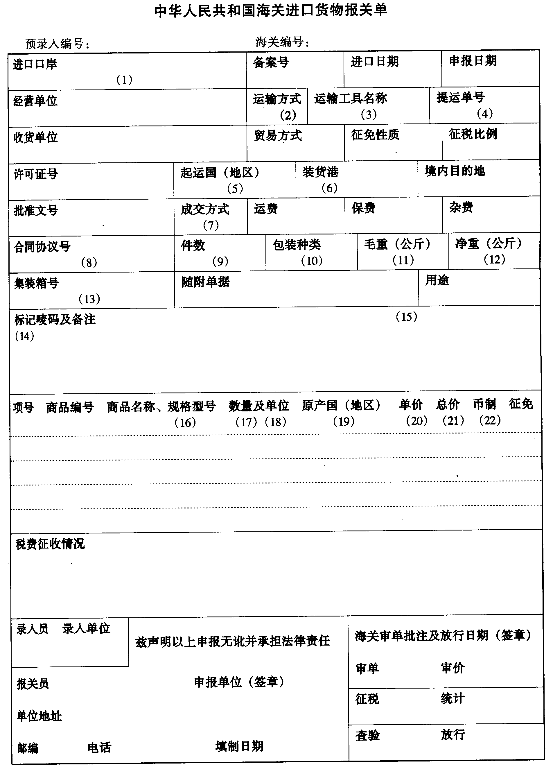

Slide 5

办理进出口货物通关手续指南

Slide 6
流程图说明：
1、按报关单填写规范要求填写报关单，交预录入公司录人并打印报关单，经审核无误后通知预录入公司提交审单中心向海关正式申报。
2、通过现场电脑查询申报情况，如审单中心有提示，请按提示要求办理。
3、如已接受申报，请到接单窗口递交报关单据，有关报关单据按报关单、发票、装箱单、合同、批文(包括许可证件)、其他随附单据的顺序排列。

Slide 7
4、如进口滞报，须缴纳滞报金。进口属海关监管的货物，须缴纳监管手续费。
5、报关单据移交查验部门。如通关科与查验部门在同一办公场所，单据由海关内部移交；如通关科与查验部门不在同一办公场所，由报关员签收关封带交查验部门。
6 、接到查验通知后，带海关验货员查验。查验时货主必须按验货员要求提供必要的帮助，如搬运货物、打开包装等。
7 、非应税货物查验货物后到查验部门签领已加盖海关放行章的提货单。

Slide 8
8 、应税货物查验货物后到通关科签领税单，税单第二联盖上缴款单位财务印章，到开户银行交税，如用现金缴纳，则直接到银行缴纳。
9 、缴税后复印已盖银行印章的税单一份，原件和复印件一起交通关科核销，复印件由海关留存备查，原件退还缴款人。
10 、签领放行联系单，凭联系单到查验部门签领已加盖海关放行章的提货单。
11 、货物放行后到通关科签领进出口货物报关单证明联。

Slide 9
进出口货物的申报
一、报关企业申报前的准备工作
1、进口需接到进口提货通知，出口需备齐出口货物；
2、委托报关者需办理报关委托，代理报关者需接受报关委托；
3、准备报关单证；
（1）基本单证：
发票、装箱单、提（装）货凭证（或运单）、出口收汇核销单、海关签发的进出口货物征免税证明；

Slide 10
（2）特殊单证：配额许可管理证件；
（3）预备单证：贸易合同、原产地证明、委托单位的工商执照证书、委托单位的账册资料及其他有关单证；
4、填制报关单及其他报关单证；
进出口货物报关单是向海关报告其进出口货物情况，申请海关审查、放行货物的必要法律文书。
5、报关单预录入。

Slide 11
二、申报
货物、运输工具和物品的所有人或其代理人在货物、运输工具、物品进出关境时，向海关呈送规定的单证，并申请查验、放行的手续。
2001年1月1日新《海关法》

Slide 12
三、报关地点：
根据现行的海关法规，进出口货物的报关地点，应遵循以下三个原则：
1、进出境地原则；
2、转关运输原则；
进口货物在设在海关的指运地(最终目的港)，出口货物在设有海关的启运地向海关报关；
3、指定地点原则。

Slide 13
四、申报期限
1、进口货物的申报时间与期限
根据《海关法》第18条、21条的规定，进口货物的报关期限为运输工具申报进境之日起14日内。
从第15日起，收取滞报金（0.5‰）。
2、出口货物的申报时间与期限
根据《海关法》第18条、21条的规定，出口货物的收货人除海关特准外，应当在装货的24小时以前向海关申报。

Slide 14
五、报关时交验的单证
1、进口货物时
（1）、进口报关单；
（2）、进口许可证或其他批准文件；
（3）、发票、装箱单；
（4）、提货单（或运单）；
（5）、减税、免税或免验的证明文件；
（6）、有关部门签发的证明；
（7）、贸易合同、原产地证明、其他有关单证。

Slide 15
2、出口货物时
（1）、出口报关单；出口退税时加填一份浅黄色出口退税专用报关单；
（2）、出口许可证或其他批准文件；
（3）、发票、装箱单；
（4）、商检证明；
（5）、对方要求的产地证明；
（6）、出口收汇核销单（创汇企业）；
（7）、 其他有关单证。

Slide 16
报关单的分类
1、按进出口状态分：
进口货物报关单、出口货物报关单；
2、按表现形式分：
纸质报关单、电子数据报关单；
3、按使用性质分：
进料加工进出口货物报关单（粉红色）、
来料加工及补偿贸易进出口货物报关单（浅绿色）；
外商投资企业进出口货物报关单（浅蓝色）；
一般贸易及其他贸易进出口货物报关单（白色）；
需国内退税的出口货物报关单（浅黄色）。

Slide 17
海关对报关单填制的要求
1、报关人按照《海关法》、《中华人民共和国海关进出口货物管理规定》和《填制规范》的有关规定和要求，向海关如实申报；
2、填报必须真实： “两个一致”
（1）单证相符：报关单与合同、批文、发票、装箱单等相符；
（2）单货相符：报关单所报内容与实际进出口货物的情况相符。

Slide 18
3、准确、齐全、完整、清楚；
不得用铅笔或红色复写纸填写！若有更正，需在更正项目上加盖校对章。
为实行报关自动化的需要，申报单位除填写报关单上的有关项目内容外，还应填上有关项目的代码。
4、不同批文或合同的货物，同一批货物中不同贸易方式的货物，不同运输工具或相同运输方式但不同航次的货物，均应分别填写报关单；
5、已申报的报关单，在合理的理由下，可以申请更正，得到核准后，进行更改或撤销。

Slide 19
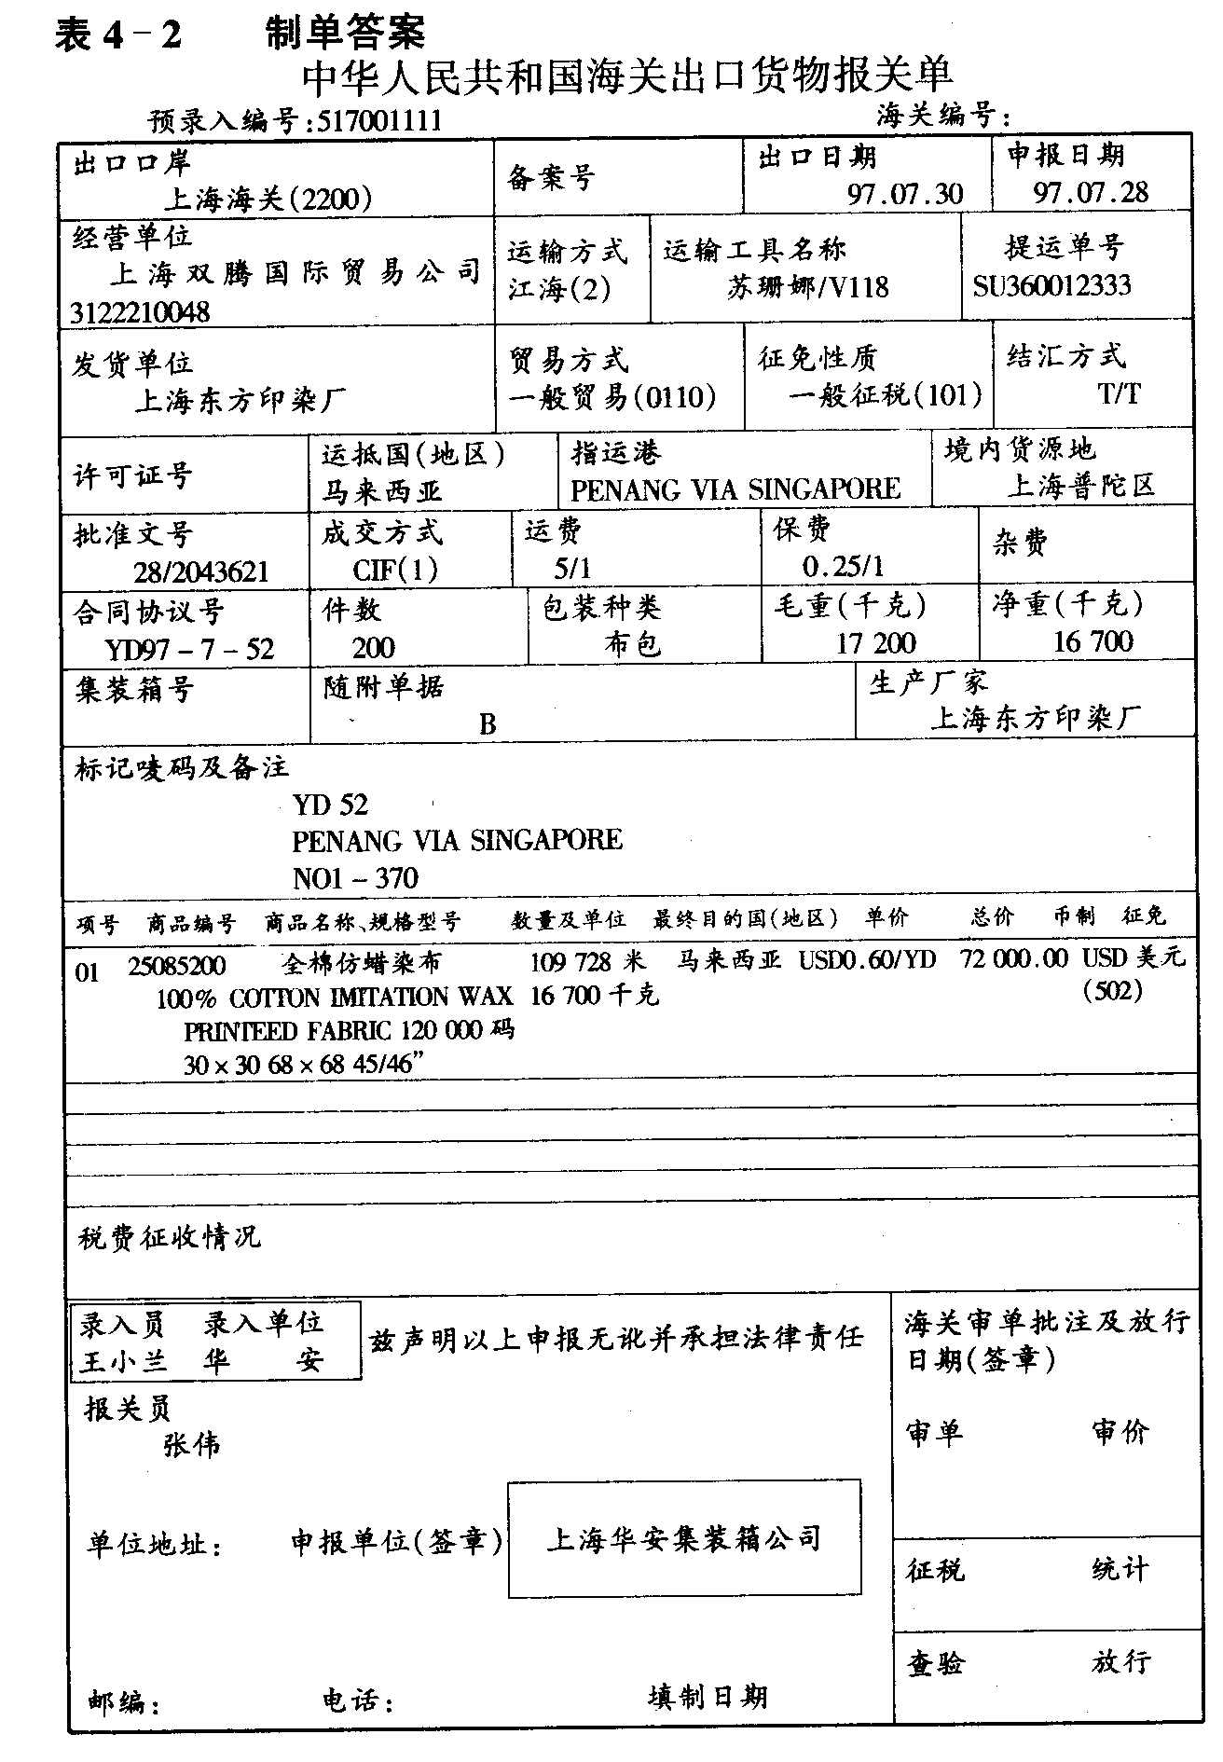

Slide 20
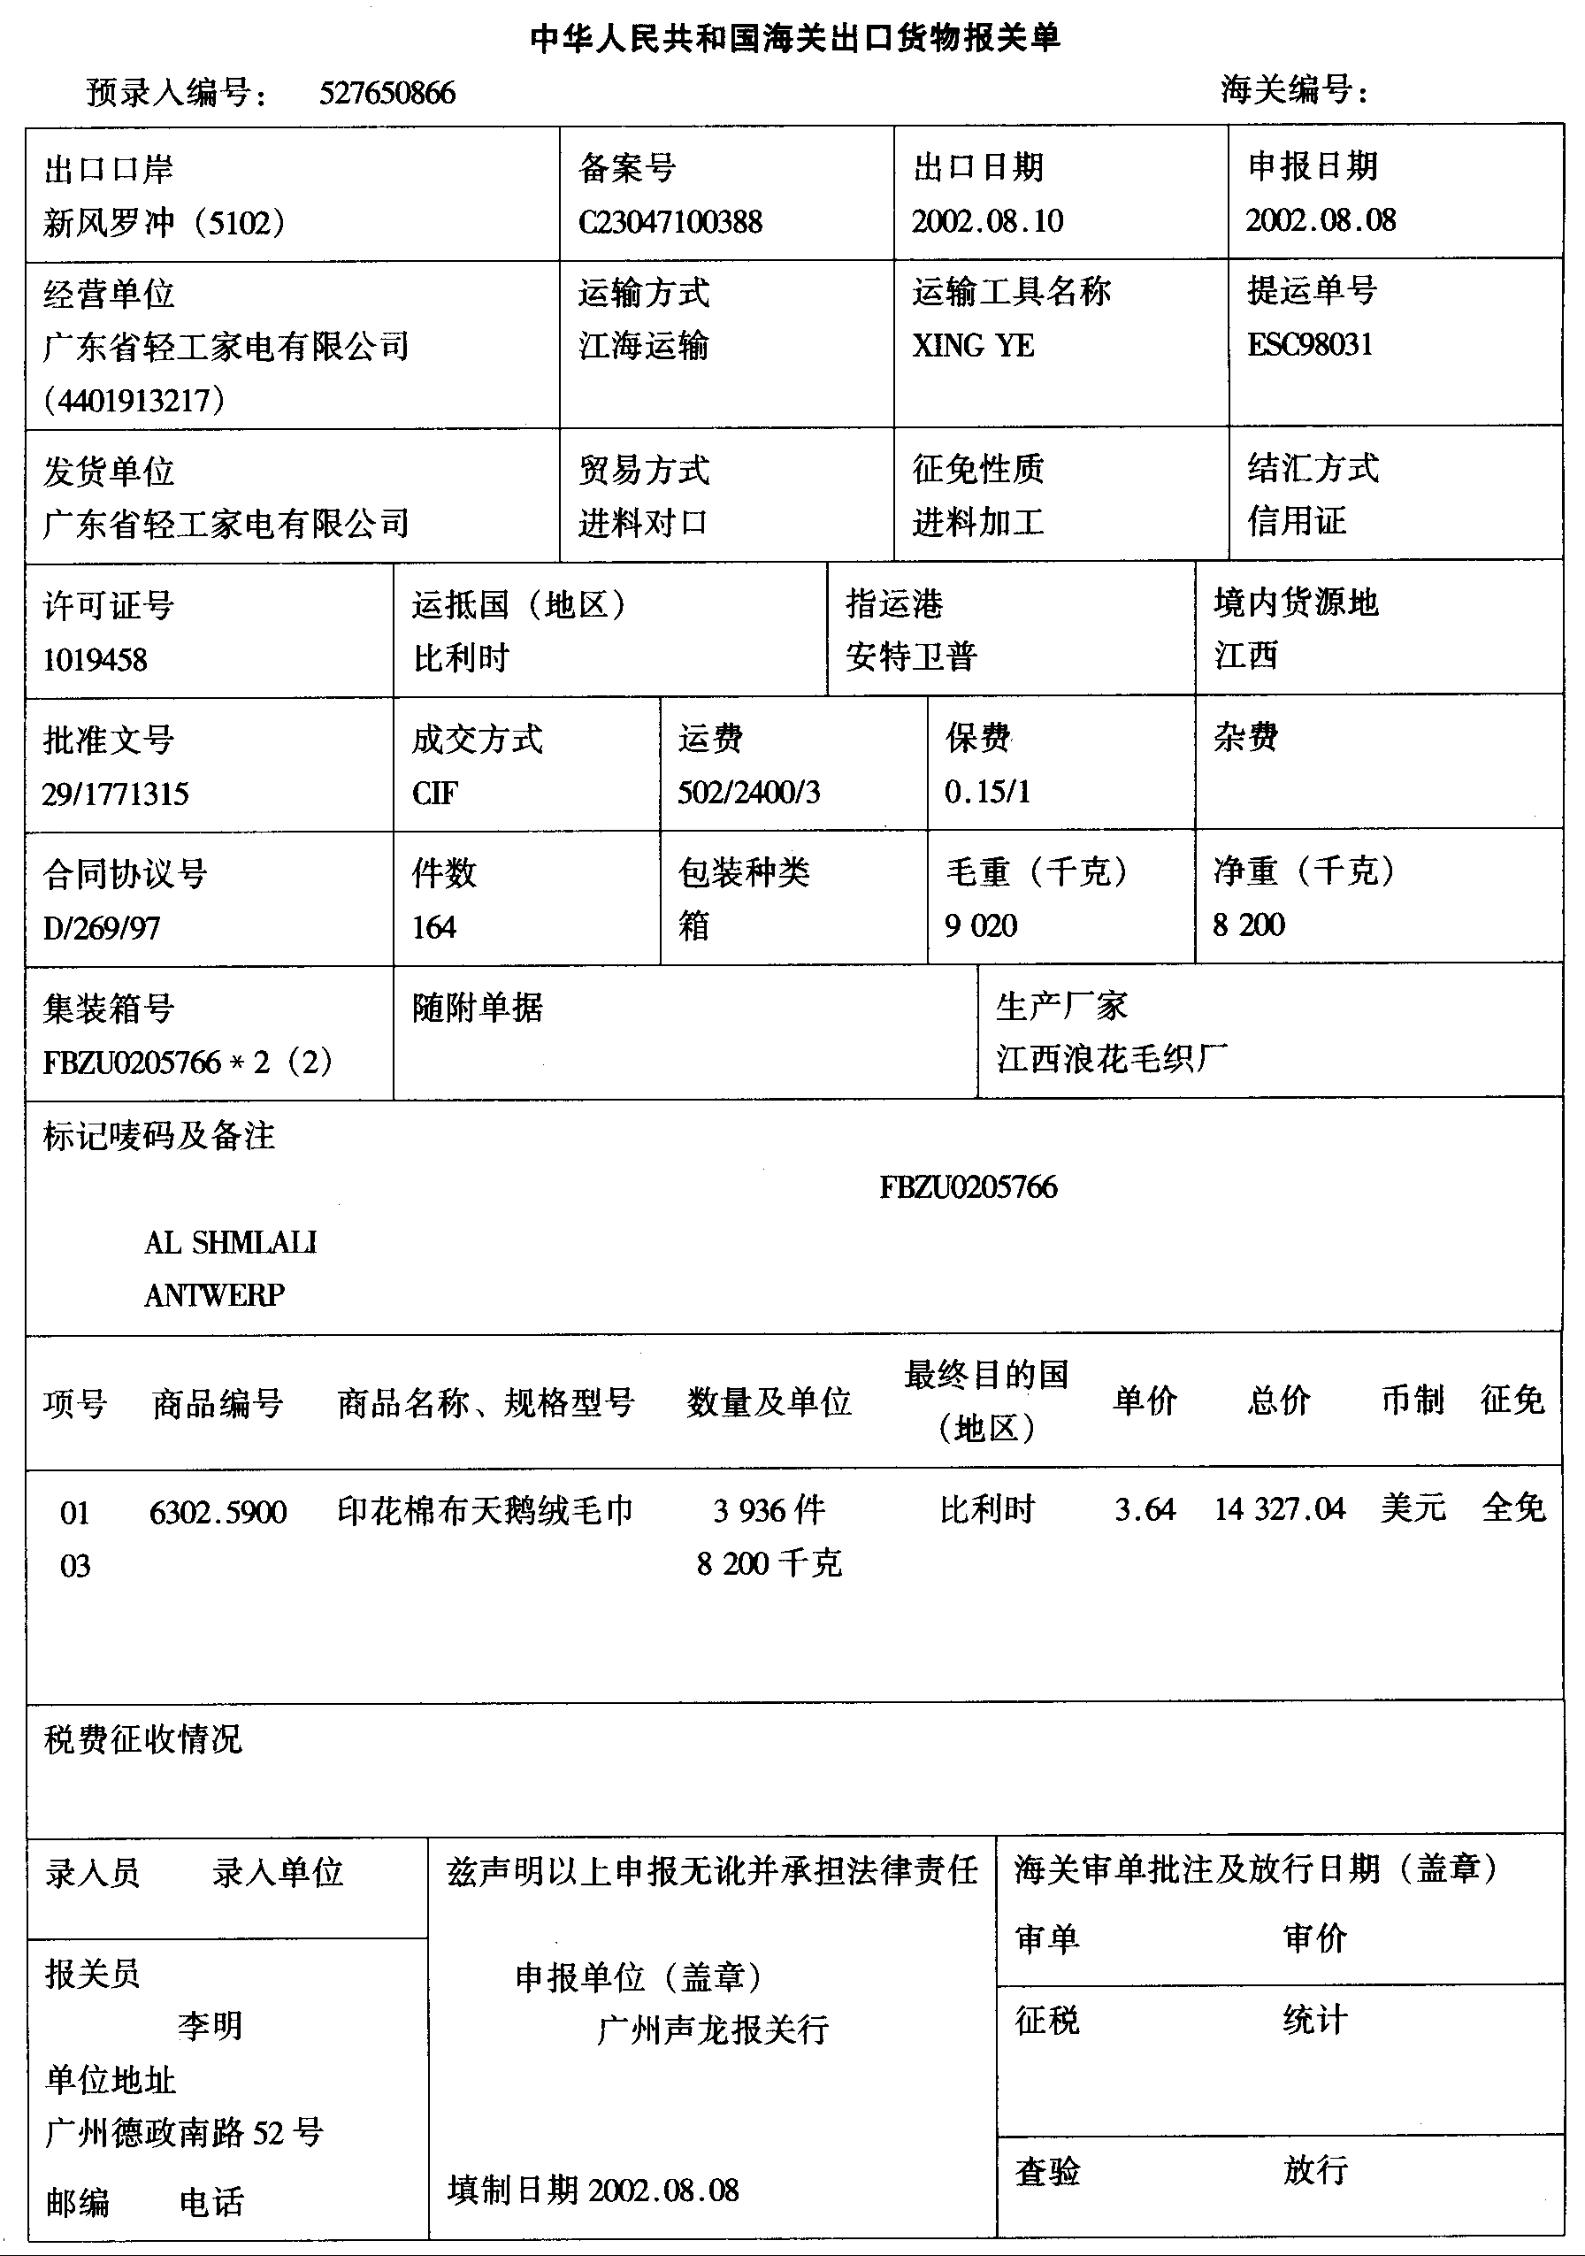

Slide 21
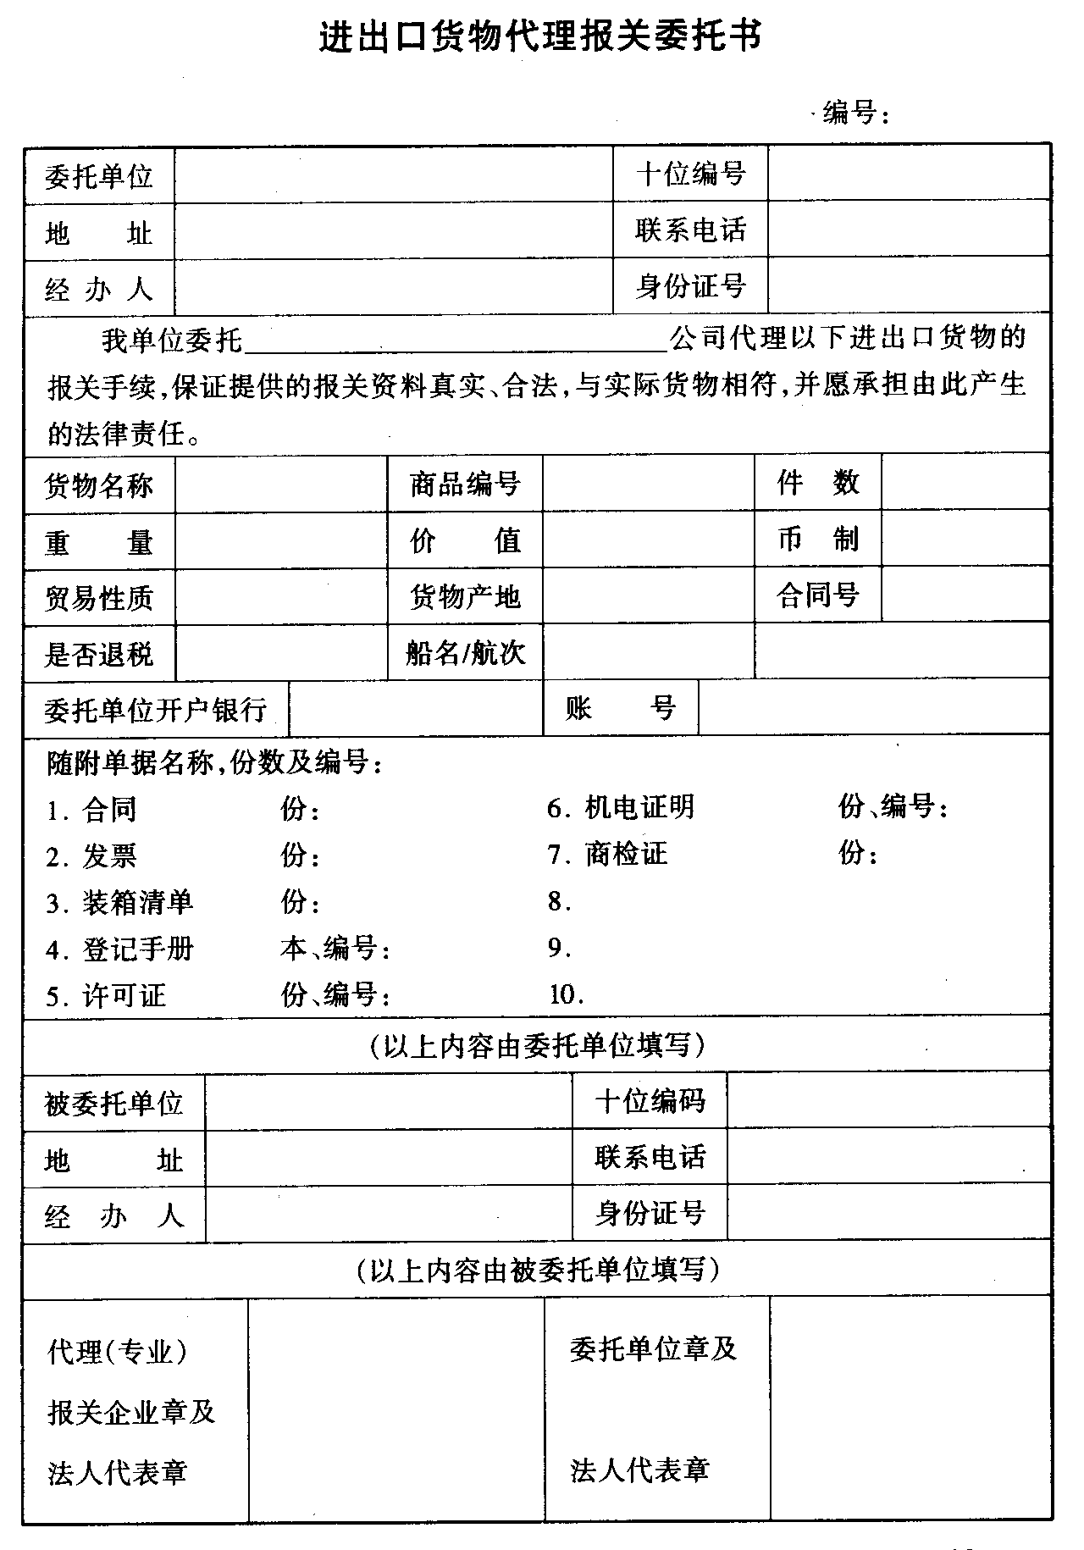

Slide 22
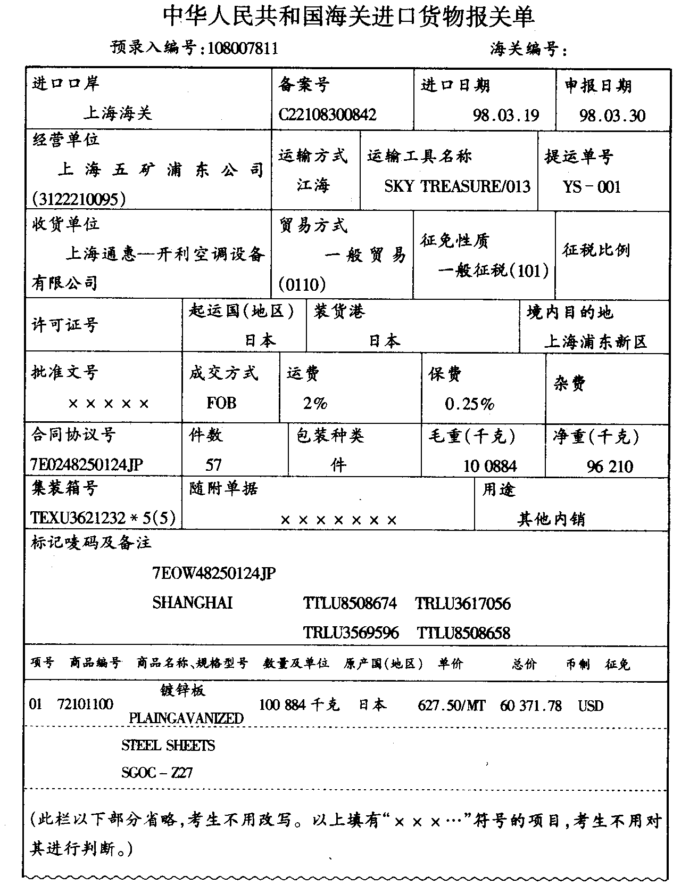

Slide 23
原始单据与报关单的对应关系

Slide 24
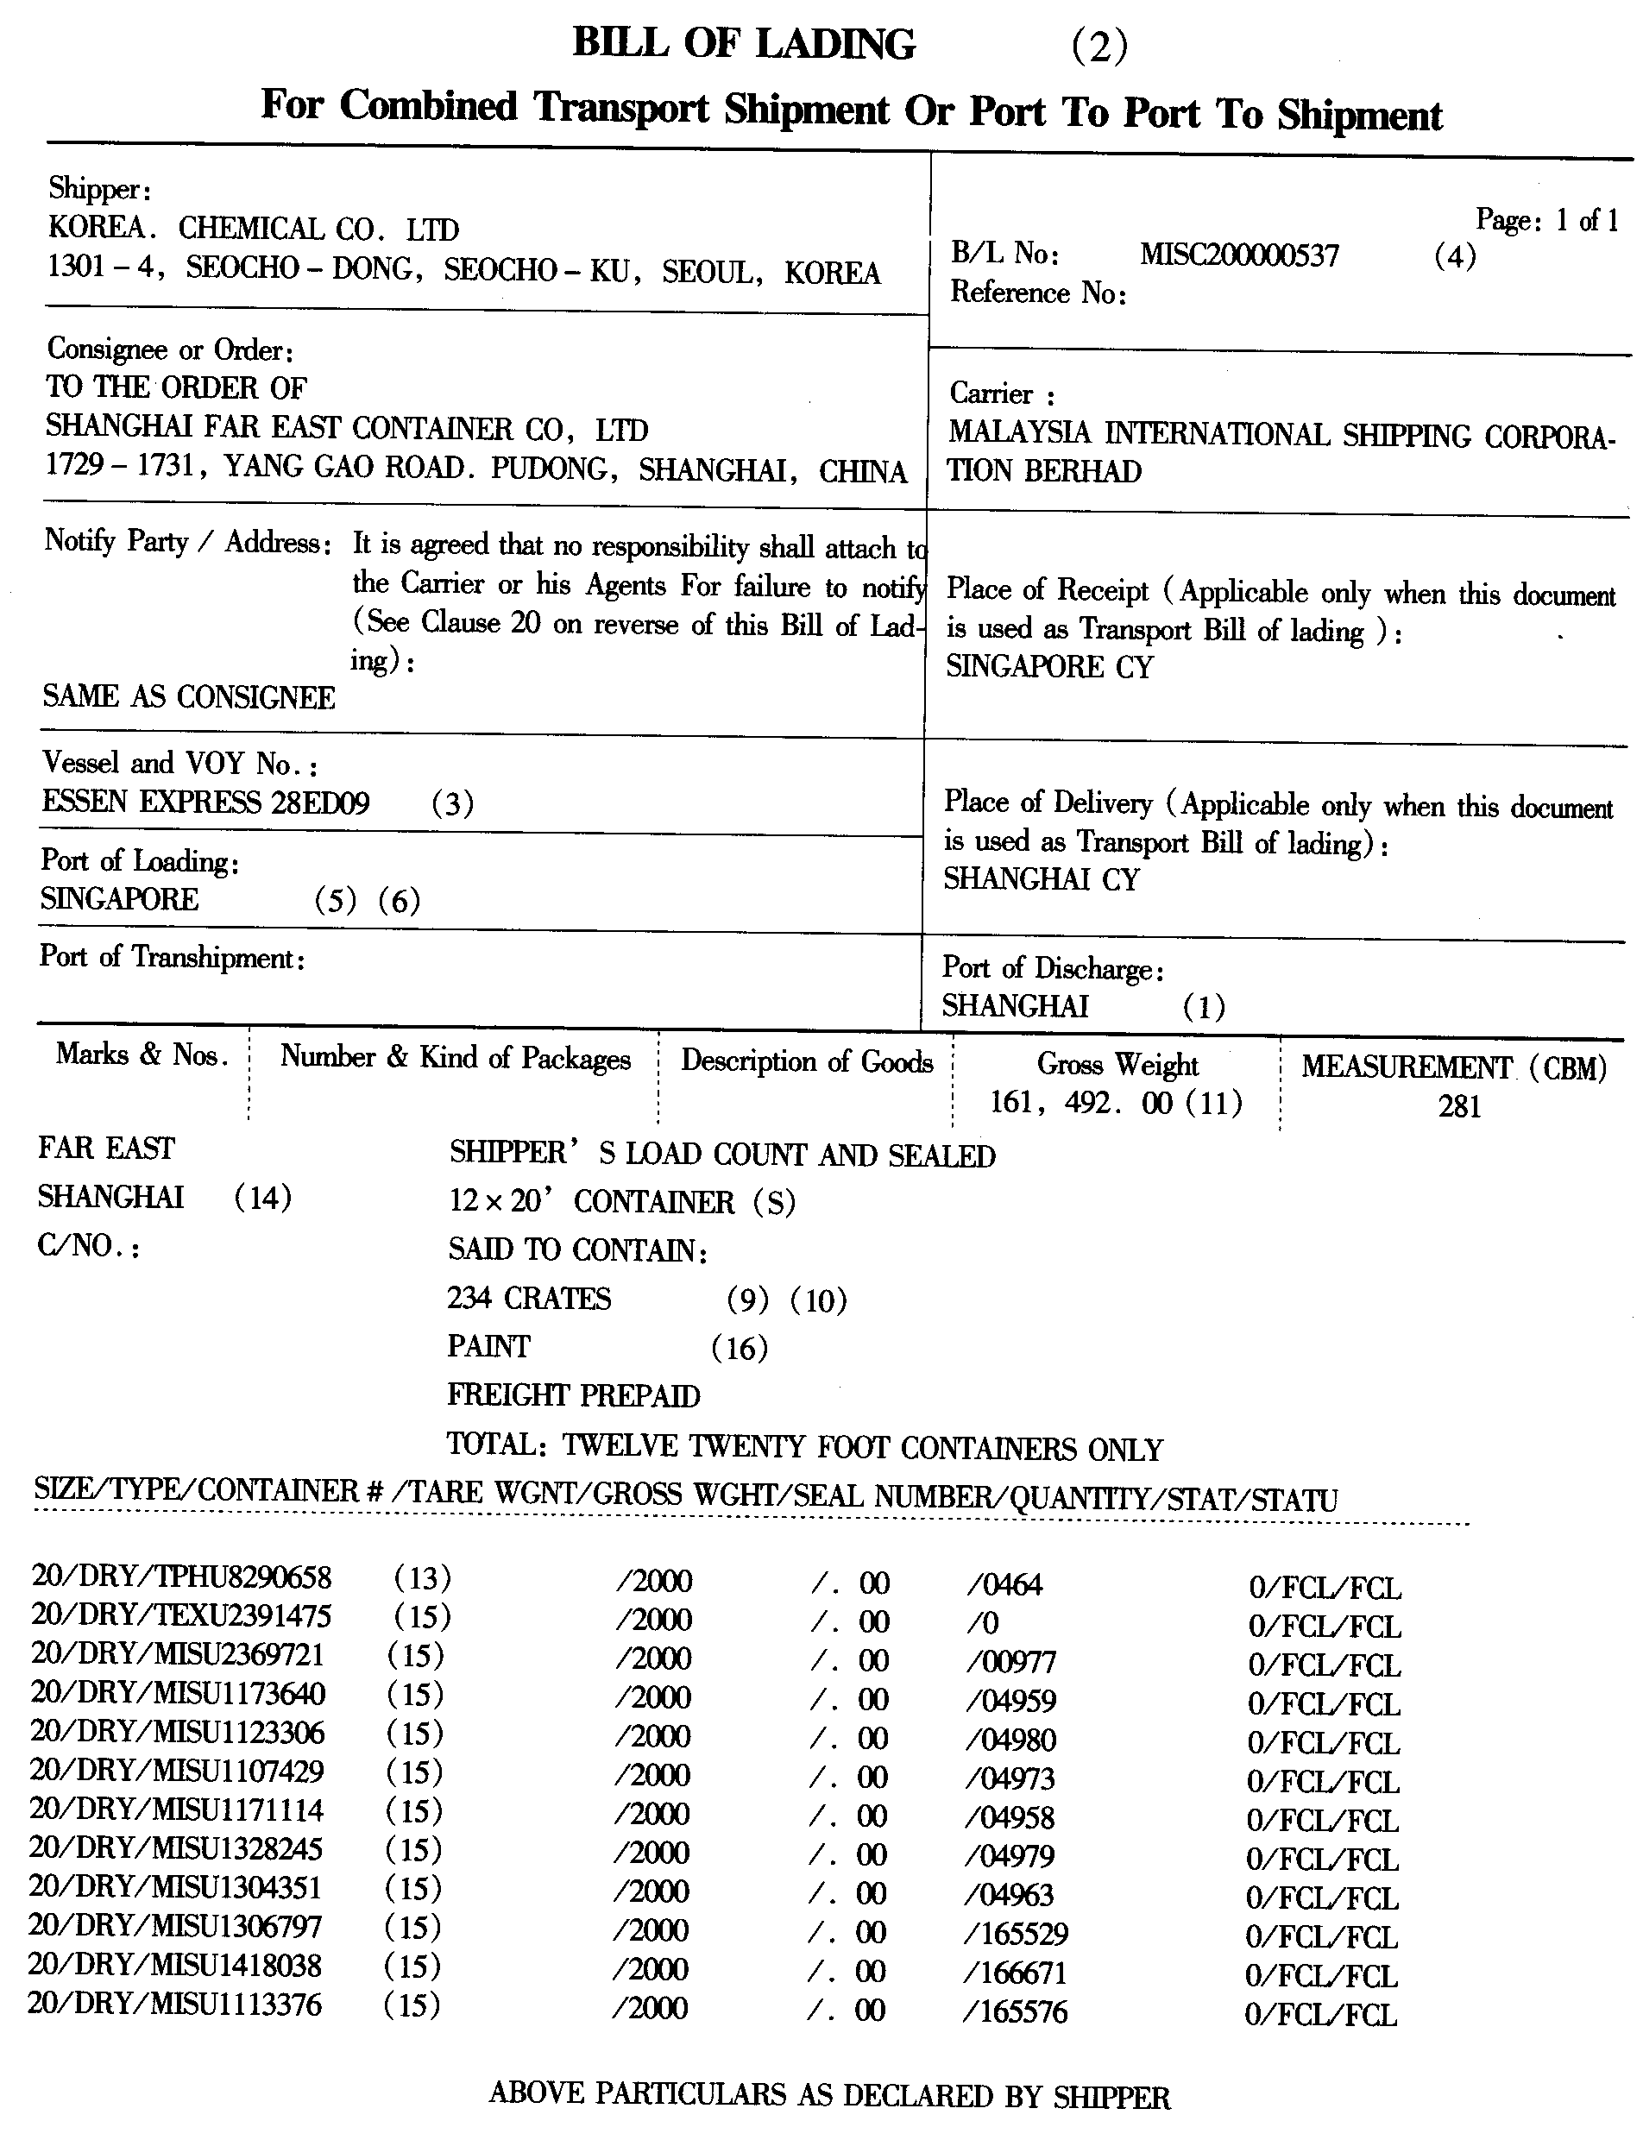

Slide 25
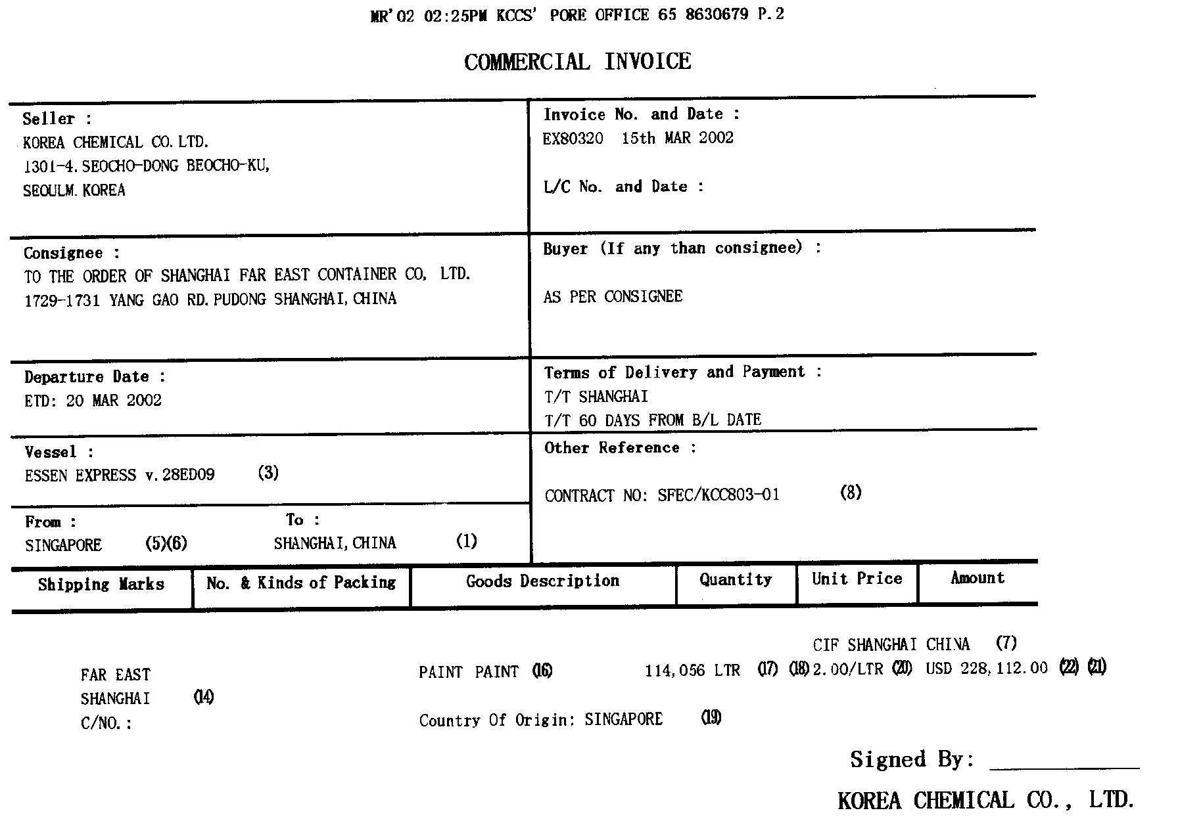

Slide 26
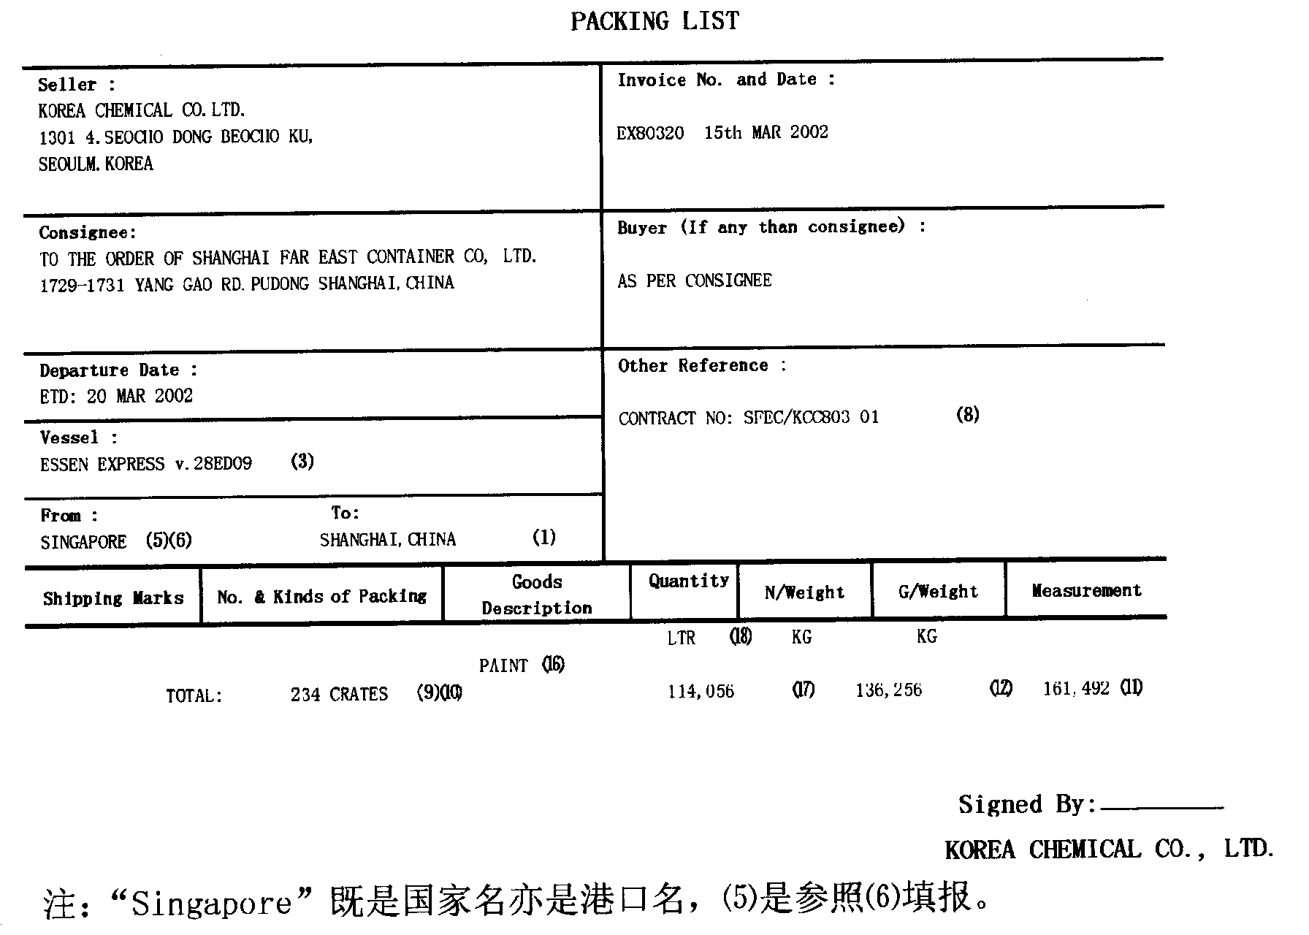

Slide 27
出口货物报关单——出口企业在装运前向海关申报出口许可的一张单据。
由出口企业填写，经海关审核、签发后生效。
一份出口货物报关单的栏目有30个，分属7类。

Slide 28
一、预录入编号
预录入编号指申报单位或预录入单位对该单位填制录入的报关单的编号，用于该单位与海关之间引用其申报后尚未批准放行的报关单。
报关单录入凭单的编号规则由申报单位自行决定。
预录入报关单及EDI报关单的预录入编号由接受申报的海关决定编号规则，计算机自动打印。

Slide 29
二、海关编号
海关编号指海关接受申报时给予报关单的编号。
海关编号由各海关在接受申报环节确定，应标识在报关单的每一联上（计算机自动打印）。
报关单海关编号为9位数码，其中前两位为分关(办事处)编号，第三位由各关自定义，后六位为顺序编号。
各直属海关对进口报关单和出口报关单应分别编号，并确保在同一公历年度内，能按进口和出口唯一地标识本关区的每一份报关单。

Slide 30
1、H883/EDI通关系统
报关单海关编号为9位数码，其中1－2位为接受申报海关的编号（《关区代码表》中相应海关代码的后2位），第3位为海关接受申报公历年份4位数字的最后1位，后6位为顺序编号。
进口报关单和出口报关单应分别编号，确保在同一公历年度内，能按进口和出口唯一地标识本关区的每一份报关单。

Slide 31
2、H2000系统
报关单海关编号为18位数码，其中前4位为接受申报海关的编号，第5~8为海关接受申报的公历年份，第9位为进出口标志（“1”为进口，“0”为出口），第10~18位为报关单顺序编码。
在海关H883/EDI通关系统向H2000通关系统过渡期间，后9位的编号规则同H883/EDI通关系统的要求。

Slide 32
三、进口口岸／出口口岸
进口口岸／出口口岸指货物实际进(出)我国关境口岸海关的名称。
本栏目应根据货物实际进(出)口的口岸海关选择填报《关区代码表》中相应的口岸海关名称及代码。
如:吴淞海关(2202)
在上海隶属的浦江海关办理货物进出口报关手续时,填报：浦江海关(2201)

Slide 33
加工贸易合同项下货物必须在海关核发的《登记手册》限定或指定的口岸海关办理报关手续，与《登记手册》限定或指定的口岸不符的，应向合同备案主管海关办理《登记手册》的变更手续后填报。
进口转关运输货物应填报货物进境地海关名称及代码，出口转关运输货物应填报货物出境地海关名称及代码。
按转关运输方式监管的跨关区深加工结转货物，出口报关单填报转出地海关名称及代码，进口报关单填报转入地海关名称及代码。
在不同出口加工区之间转让的货物，填报对方出口加工区海关名称及代码。
其他未实际进出境的货物，填报接受申报的海关名称及代码。

Slide 34
四、备案号
备案号指进出口企业在海关办理加工贸易合同备案或征、减、免税审批备案等手续时，海关给予《进料加工登记手册》、《来料加工及中小型补偿贸易登记手册》、《外商投资企业履行产品出口合同进口料件及加工出口成品登记手册》、《进出口货物征免税证明》或其他有关备案审批文件的，编号。
如：Ｃ22108300842
无备案审批文件的报关单，本栏目免予填报。

Slide 35
分类：
（1）登记手册编号；
（2）征免各证明编号；
（3）出口加工区电子账册备案号；
（4）原产地证书编号；
（5）其他有关备案审批文件的编号。

Slide 36
具体填报要求如下：
(1)一份报关单只允许填报一个备案号。
（2）加工贸易合同项下货物，除少量低价值辅料按规定不使用《登记手册》的外，必须在报关单备案栏目填报《登记手册》的12位编号。
备案号长度为12位，其中第1位是标记代码。备案号的标记代码必须与“贸易方式”及“征免性质”栏目相协调。
A——备料，
B——来料加工，
C——进料加工，
D——加工贸易不作价设备，
Z——征免税证明；

Slide 37
H——出入出口加工区的保税货物的电子帐册，
Y——原产地证书代码。
加工贸易成品凭《征免税证明》转为享受减免税进口货物的，进口报关单填报《征免税证明》编号，出口报关单填报《登记手册》编号。
(3)凡涉及减免税备案审批的报关单，本栏目填报《征免税证明》编号，不得为空。
(4)出入出口加工区的保税货物，应填报标记代码为“H”的电子账册备案号，出入出口加工区的征免税货物、物品，应填报标记代码为“H”、第六位为“D”的电子账册备案号。

Slide 38
（5）使用异地直接报关分册和异地深加工结转出口分册和异地口岸报关的，本栏目填报分册号；
使用直接报关分册和本地深加工结转出口分册限制在本地口岸报关的，本栏目填报总册号。
（6）实行原产地证书联网管理的香港、澳门CEPA项下的进口货物，填报“Y”+“11位原产地证书编号”；否则不填。
（7）对减免税设备及加工贸易设备之间的结转，转入和转出企业分别填制进出口报关单，在报关单“备案号”栏目分别填报加工贸易手册编号、征免税证明编号或免予填报。
（8）无备案审批文件的报关单，本栏目免予填报。

Slide 39
五、进口日期／出口日期
进口日期指运载所申报货物的运输工具申报进境的日期。本栏目填报的日期必须与相应的运输工具进境日期一致。
出口日期指运载所申报货物的运输工具办结出境手续的日期。
本栏目供海关打印报关单证明联用，预录入报关单及EDI报关单均免予填报。

Slide 40
1、在H883/EDI通关系统中，本栏目为6位数，顺序为年、月、日各2位；
如：05．08．25
2、在H2000通关系统中，本栏目为8位数字，顺序为年（4位）、月（2位）、日（2位）。
如：2005．08．25

Slide 41
进口货物收货人或其代理人在进口申报时无法确知相应的运输工具的实际进境日期时，“进口日期”栏目允许为空。
进口货物收货人或其代理人进未申报进口日期或申报的进口日期与运输工具负责人或其代理人向海关申报的进境日期不符时，应以运输工具申报进境日期 为准。
无实际进出境的报关单填报办理申报手续的日期，以海关接受申报的日期为准。

Slide 42
六、申报日期
申报日期指海关接受进(出)口货物的收、发货人或其代理人申请办理货物进(出)口手续的日期。
预录入及EDI报关单填报向海关申报的日期与实际情况不符时，由审单关员按实际日期修改批注。
在H883/EDI通关系统中，本栏目为6位数，顺序为年、月、日各2位；
在H2000通关系统中，本栏目为8位数字，顺序为年（4位）、月（2位）、日（2位）。

Slide 43
七、经营单位
经营单位指对外签订并执行进出口贸易合同的中国境内企业或单位。
本栏目应填报经营单位中文名称及经营单位编码。
经营单位编码为10位数字，指进出口企业在所在地主管海关办理注册登记手续时，海关给企业设置的注册登记编码。
如：舟山海洋渔业公司：3309913303

Slide 44
第1—4位为进出口单位属地的行政区划代码：
第1-2位表示省（自治区、直辖市）
第3-4位表示省辖市（包括省会城市、沿海开放城市），如果第3-4位用“90”表示，则表示未列名的省直辖市行政单位。

Slide 45
第5位为经济区代码：
“1” 经济特区；
“2” 经济技术开发区和上海浦东新区、海南洋浦经济开发区；
“3” 高新技术产业开发区；
“4” 保税区；
“5” 出口加工区；
“9” 其他。
如：44013：广州天河高新技术开发区

Slide 46
地区性质代码
地区性质代码 | 地区性质名称 | 地区性质代码 | 地区性质名称
1 | 经济特区 | 7 | 广东省
2 | 沿海开放城市 | 8 | 福建省
3 | 经济技术开发区 | 9 | 北京市、新疆
4 | 经济开发区 | A | 保税工业区
5 | 海南省 | B | 新技术开发园区
6 | 西藏自治区

Slide 47
第6位为进出口单位经济类型代码：
“1” 有进出口经营权的国有企业；
“2” 中外合作企业；
“3” 中外合资企业；
“4” 外商独资企业；
“5” 有进出口经营权的集体企业；
“6” 有进出口经营权的私营企业；
“7” 个体工商户；
“8” 有报关权而没有进出口经营权的企业；
“9” 其他
第7—10位为顺序编号。

Slide 48
填报要求：
（1）进出口企业之间相互代理进出口，或没有进出口经营权的企业委托有进出口经营权的企业代理进出口的，填报代理方。
如：上海城建局委托上海土产进出口公司进口黄铜木材
“上海土产进出口公司进口”+3101915031
(2)外商投资企业委托外贸企业进口投资设备、物品的，填报外商投资企业，并在“标记唛码及备注”栏注明“委托XXX公司进口”。
如：上海协通针织有限公司委托上海机械进出口（集团）公司进口圆形针织机5台
“上海协通针织有限公司”+3101935039

Slide 49
特殊情况下确定经营单位原则如下：
(1)援助、赠送、捐赠的货物，填报直接接受货物的单位的名称及代码；
如：湖北省民政厅接受香港捐赠的御寒物资一批
“湖北省民政厅”+4201990000（临时编码）
（2）经营单位编码第6位为“8”的单位是只有报关权而没有进出口经营权的企业，不得作为经营单位填报；
(3)境外企业不得作为经营单位填报；

Slide 50
如：上海汽车进出口公司委托香港大兴汽车进出口公司进口汽车
“上海汽车进出口公司”
（4）合同的签订者和执行者不是同一企业的，经营单位应按执行合同的企业填报。
如：
（5）有代理报关权的进出口企业在本企业进出口或代理其他企业进出口时，填报本企业的中文名称及编码；
代理其他企业办理进出口报关手续时，填报委托方的中文名称及编码。

Slide 51
八、运输方式
运输方式指载运货物进出关境所使用的运输工具的分类。
本栏目应根据实际运输方式按海关规定的《运输方式代码表》选择填报相应的运输方式。
运输工具：船舶、火车、飞机、汽车、驮畜等
进境货物的运输方式，按货物运抵我国关境第一口岸时的运输方式填报；出境货物的运输方式，按货物运离我国关境最后一个口岸时的运输方式填报。

Slide 52
特殊情况下运输方式的填报原则如下：
(1)非邮政方式进出口的快递货物，按实际运输方式填报；
(2)进出境旅客随身携带的货物，按旅客所乘运输工具填报；
(3)进口转关运输货物，按载运货物抵达进境地的运输工具填报，出口转关运输货物，按载运货物驶离出境地的运输工具填报；
(4)出口加工区与区外之间进出的货物，填报“Z”；
（5）其他无实际进出境的，根据实际情况选择填报。

Slide 53
《运输方式代码表》
运输方式代码 | 运输方式 | 运输方式代码 | 运输方式
0 | 非保税区 | 8 | 保税仓库
1 | 监管仓库 | 9 | 其他运输
2 | 江海运输 | A | 全部运输方式
3 | 铁路运输 | W | 物流中心
4 | 汽车运输 | X | 物流园区
5 | 航空运输 | Y | 保税港区
6 | 邮件运输 | Z | 出口加工
7 | 保税区

Slide 54
运输方式:
“0”代表非保税区运入保税区和保税区退区，
“1”代表境内存入出口监管仓库和出口监管仓库退仓，
“2”（在国内外港口之间，通过固定的航区和航线进行货物运输的一种方式 ），
“7”代表保税区运往非保税区，
“8”代表保税仓库转内销，
“9”代表其他运输。

Slide 55
九、运输工具名称
运输工具名称指载运货物进出境的运输工具的名称或运输工具编号。
本栏目填制内容应与运输部门向海关申报的载货清单所列相应内容一致。
一份报关单只允许填报一个运输工具名称。

Slide 56
（一）直接在进出境地办理报关手续的报关单具体填报要求
1、 H883/EDI通关系统：
(1)江海运输填报：
船舶呼号(来往港澳小型船舶为监管簿编号)+“／”+航次号；
(2)汽车运输填报：该跨境运输车辆的国内行驶车牌号码+“／”+进出境日期(8位数字，即年年年年月月日日，下同)；
(3)铁路运输填报：
车次(或车厢号)+“／”+进出境日期；

Slide 57
(4)航空运输填报：
航班号+进出境日期+“／”+总运单号；
(5)邮政运输填报：
邮政包裹单号+“／”+进出境日期；
(6)进口转关运输填报：
转关标志“@”+转关运输申报单编号，出口转关运输只需填报转关运输标志 “@”；
(7)其他运输填报：
具体运输方式名称，例如：管道、驮畜等；

Slide 58
(8)无实际进出境的力口工贸易报关单按以下要求填报：加工贸易深加工结转及料件结转货物，应先办理结转进口报关，并在结转出口报关单本栏目填报转入方关区代码(两位)及进口报关单号，即“转入X X(关区代码)x X X X X X X X X(进口报关单号)”。按转关运输货物办理结转手续的，按上列第(6)项规定填报。
加工贸易成品凭《征免税证明》转为享受减免税进口的货物，应先办理进口报关手续，并在出口报关单本栏目填报进口方关区代码(前两位)及进口报关单号。
上述规定以外无实际进出境的，本栏目为空。

Slide 59
2、H2000通关系统：
（1）江海运输填报船舶编号（来往港澳小型船舶为监管簿编号）或者船舶英文名称。
（2）汽车运输填报该跨境运输车辆的国内行驶车牌号，深圳提前报关模式填报国内行驶车牌号+“/”+“提前报关”（4个汉字）。
（3）铁路运输填报车厢编号或交接单号。
（4）航空运输填报航班号。
（5）邮政运输填报邮政包裹单号。
（6）其他运输填报具体运输方式名称，例如：管道、驮畜等。
（7）对于“清单放行，集中报关”的货物填报“集中报关”（4个汉字）。

Slide 60
（二）转关运输货物报关单填报要求
1. 进口
（1）H883/EDI通关系统：
①江海运输：
直转填报“@”+16位转关申报单预录入号（或13位载货清单号）；
中转填报进境英文船名（必须与提单、转关单填写完全一致）+“/”+“@”+进境船舶航次。
②铁路运输：
直转填报“@”+16位转关申报单预录入号；
中转填报车厢编号+“/”+“@”+8位进境日期。

Slide 61
③航空运输：
直转填报“@”+16位转关申报单预录入号；
中转填报8位分运单号，无分运单的免予填报。
④公路及其它各类运输：
填报“@”+16位转关申报单预录入号（或13位载货清单号）。
⑤以上各种运输方式使用广东地区载货清单转关的提前报关填报“@”+13位载货清单号；
其它地区提前报关免予填报。

Slide 62
（2）H2000通关系统：
①江海运输：
直转、提前报关填报“@”+16位转关申报单预录入号（或13位载货清单号）；
中转填报进境英文船名。
②铁路运输：
直转、提前报关填报“@”+16位转关申报单预录入号；
中转填报车厢编号。

Slide 63
③航空运输：
直转、提前报关填报“@”+16位转关申报单预录入号（或13位载货清单号）；
中转填报“@”。
④汽车及其他运输：
填报“@”+16位转关申报单预录入号（或13位载货清单号）。
⑤以上各种运输方式使用广东地区载货清单转关的提前报关货物填报“@”+13位载货清单号；其他地区提前报关货物免予填报。

Slide 64
2. 出口
（1）H883/EDI通关系统：
①江海运输：
出口非中转填报“@”+16位转关申报单预录入号（或13位载货清单号）；
中转：
境内江海运输填报驳船船名+“/”+“驳船航次”；
境内铁路运输填报车名〔4位关别代码+“TRAIN”（英文单词）〕＋“/”＋6位启运日期；
境内公路运输填报车名〔4位关别代码+“TRUCK”（英文单词）〕＋“/”＋ 6位启运日期；

Slide 65
境内公路运输填报车名〔4位关别代码+“TRUCK”（英文单词）〕＋“/”＋6位启运日期。
上述“驳船船名”、“驳船航次”、“车名”、“日期”均须事先在海关备案。
②铁路运输：
填报“@”+16位转关申报单预录入号；
多张报关单需要通过一张转关单转关的，填报“@”。
③其它运输方式：
填报“@”+16位转关申报单预录入号（或13位载货清单号）。
上述规定以外无实际进出境的，本栏目为空。

Slide 66
（2）H2000通关系统：
①江海运输：
非中转填报“@”+16位转关申报单预录入号（或13位载货清单号）。
如多张报关单需要通过一张转关单转关的，运输工具名称字段填报“@”。
中转：
境内江海运输填报驳船船名；
境内铁路运输填报车名〔主管海关4位关别代码+“TRAIN”（英文单词）〕；
境内公路运输填报车名〔主管海关4位关别代码+“TRUCK” （英文单词）〕。

Slide 67
②铁路运输：
填报“@”+16位转关申报单预录入号（或13位载货清单号），
如多张报关单需要通过一张转关单转关的，填报“@”。
③航空运输：
填报“@”+16位转关申报单预录入号（或13位载货清单号），
如多张报关单需要通过一张转关单转关的，填报“@”。
④其他各类出境运输方式：填报“@”+16位转关申报单预录入号（或13位载货清单号）。

Slide 68
（三）无实际进出境货物报关单
1. 在H883/EDI通关系统下：
按转关运输货物办理结转手续的，按转关运输有关规定填报。
2. 在H2000通关系统下，本栏目免予填报。

Slide 69
十、航次号
指载运货物进出境的运输工具的航次编号。
（本栏目仅限H2000通关系统填报。）
（一）直接在进出境地办理报关手续的报关单
1. 江海运输：
填报船舶的航次号。
2. 汽车运输：
填报该跨境运输车辆的进出境日期〔8位数字，顺序为年（4位）、月（2位）、日（2位），下同〕。

Slide 70
3. 铁路运输：
填报进出境日期。
4. 航空运输：
免予填报。
5. 邮政运输：
填报进出境日期。
6. 其他各类运输方式：
免予填报。

Slide 71
（二）转关运输货物报关单
1. 进口
（1）江海运输：
中转转关方式填报“@”+进境干线船舶航次。
直转、提前报关免予填报。
（2）公路运输：
免予填报。
（3）铁路运输：
“@”+进出境日期。
（4）航空运输：
免予填报。
（5）其他各类运输方式：
免予填报。

Slide 72
2. 出口
（1）江海运输：
非中转货物：
免予填报。
中转货物：
境内江海运输填报驳船航次号；
境内铁路、公路运输填报6位启运日期，顺序为年、月、日各2位。
（2）铁路拼车拼箱捆绑出口：
免予填报。
（3）航空运输：
免予填报；
（4）其他运输方式：
免予填报。
（三）上述规定以外无实际进出境的，本栏目免予填报。

Slide 73
十一、提运单号
提运单号指进出口货物提单或运单的编号。
本栏目填报的内容与运输部门向海关申报的载货清单所列内容一致（数码、英文大小写、符号、空格）。
一份报关单只允许填报一个提运单号，一票货物对应多个提运单时，应分单填报。

Slide 74
主要填报这些运输单证的编号：
A 提单号；
B 运单号；
C 铁路运单号；
D 航空运单号：
总运单；
分运单。

Slide 75
（一）直接在进出境地办理报关手续的报关单
1. H883/EDI通关系统：
（1）江海运输：填报进口提单号。
（2）汽车运输：免予填报。
（3）铁路运输：填报运单号。
（4）航空运输：填报分运单号，无分运单的填报总运单号。
（5）邮政运输：免予填报。
（6）无实际进出境的，本栏目免予填报。

Slide 76
2. H2000通关系统：
（1）江海运输：
填报进出口提运单号。如有分提运单的，填报进出口提运单号+“*”+分提运单号。
（2）汽车运输：
免予填报。
（3）铁路运输：
填报运单号。
（4）航空运输：
填报总运单号+“_”（下划线）+分运单号，无分运单的填报总运单号。
（5）邮政运输：
邮运包裹单号。
（6）无实际进出境的，本栏目免予填报。

Slide 77
（二）转关运输货物报关单
1. 进口
（1）H883/EDI通关系统：
①江海运输：
直转、中转填报提单号，提前报关免予填报。
②铁路运输：
直转货物直转货物填报11位总运单号+“/”+8位分运单号，无分运单号的填报11位总运单号，
中转填报“@”+总运单号；
提前报关免予填报。

Slide 78
③航空运输：
直转货物填报11位总运单号+“/”+8位分运单号，无分运单号的填报11位总运单号；
中转填报“@”+总运单号，
提前报关免予填报。
④其它运输方式，本栏目免予填报。
⑤以上各种运输方式进境货物，在广东省内用公路运输转关的，填报车牌号。

Slide 79
（2）H2000通关系统：
①江海运输：
直转、中转填报提单号；
提前报关免予填报。
②铁路运输：
直转、中转填报铁路运单号；
提前报关免予填报。
③航空运输：
直转、中转货物填报总运单号+“_”+分运单号；
提前报关免予填报。
④其他运输方式，本栏目免予填报。
⑤以上各种运输方式进境货物，在广东省内用公路运输转关的，填报车牌号。

Slide 80
2. 出口
（1）H883/EDI通关系统：
①江海运输：
中转货物填报提单号；
非中转货物免予填报；
广东省内提前报关的转关货物填报车牌号。
②其它运输方式：
广东省内提前报关的转关货物填报车牌号；
其它地区免予填报。

Slide 81
（2）H2000通关系统：
①江海运输：
中转货物填报运单号；
非中转免予填报；
广东省内提前报关的转关货物填报车牌号。
②其他运输方式：
广东省内提前报关的转关货物填报车牌号；
其他地区免予填报。

Slide 82
十二、收货单位／发货单位
(1)收货单位指已知的进口货物在境内的最终消费、使用单位，包括：自行从境外进口货物的单位；委托有外贸进出口经营权的企业进口货物的单位。
(2)发货单位指出口货物在境内的生产或销售单位，包括：自行出口货物的单位；委托有外贸进出口经营权的企业出口货物的单位。
本栏目应填报收、发货单位的中文名称或其海关注册编码。加工贸易报关单的收、发货单位应与《登记手册》的“货主单位”一致。

Slide 83
十三、贸易方式(监管方式)
贸易方式栏目应根据实际情况，并按海关规定的《贸易方式代码表》选择填报相应的贸易方式简称或代码。
一份报关单只允许填报一种贸易方式。
出口加工区内企业填制的《出口加工区进（出）境货物备案清单》应选择填报适用于出口加工区货物的监管方式简称或代码。

Slide 84
在特殊情况下，加工贸易报关单填报要求如下：
(1)少量低值辅料(即5000美元以下，78种以内的低值辅料)按规定不使用《登记手册》的，辅料进口报关单填报“低值辅料”。使用《登记手册》的，按《登记手册》上的贸易方式填报。
(2)三资企业按内外销比例为加工内销产品而进口的料件或进口供加工内销产品的料件，进口报关单填报“一般贸易”。(指我国境内有进出口经营权的企业单边进口或单边出口的贸易)
三资企业为加工出口产品全部使用国内料件的出口合同，成品出口报关单填报“一般贸易”。

Slide 85
(3)加工贸易料件结转或深加工结转货物，按批准的贸易方式填报。
(4)加工贸易料件转内销货物(及按料件补办进口手续的转内销成品)应填制进口报关单，本栏目填报“(来料或进料)料件内销”；
加工贸易成品凭《征免税证明》转为享受减免税进口货物的，应分别填制进出口报关单，本栏目填报(来料或进料)成品减免。

Slide 86
(5)加工贸易出口成品因故退运进口及复出口，以及复运出境的原进口料件退换后复运进口的，填报与《登记手册》备案相应的退运(复出)贸易方式简称或代码。
(6)备料《登记手册》中的料件结转入加工出口《登记手册》的，进出口报关单均填报为“进料余料结转”。

Slide 87
(7)保税工厂加工贸易进出口货物，根据《登记手册》填报相应的“来料或进料加工”贸易方式。
（8）加工贸易边角料内销和副产品内销，进口报关单应填报“（来料或进料）边角料内销”。
（9）加工贸易料件或成品放弃，进口报关单应填报“（进料料件或成品）放弃”。

Slide 88
贸易（监管）方式代码表
代码 | 简称 | 代码 | 简称 | 代码 | 简称
0110 | 一般贸易 | 1110 | 对台贸易 | 3010 | 货样广告品A
0130 | 易货贸易 | 1233 | 保税仓库货物 | 3100 | 无代价抵偿
0214 | 来料加工 | 1200 | 保税间货物 | 3422 | 对外承包出口
0258 | 来料余料结转 | 1427 | 出料加工 | 3511 | 援助物资
0420 | 加工贸易设备 | 1523 | 租赁贸易 | 3612 | 捐资物资
0513 | 补偿贸易 | 1616 | 寄售代销 | 4039 | 对台小额
0615 | 进料加工 | 1741 | 免税品 | 9739 | 其他贸易
0654 | 进料深加工 | 1831 | 外汇商品
0715 | 进料非对口 | 2025 | 合资合作设备
0815 | 低值辅料 | 2225 | 外资设备物品

Slide 89
十四、征免性质
征免性质指海关对进出口货物实施征、减、免税管理的性质类别。
本栏目应按照海关核发的《征免税证明》中批注的征免性质填报，或根据实际情况，按海关规定的《征免性质代码表》选择填报相应的征免性质简称或代码。
加工贸易报关单本栏目应按海关核发的《登记手册》中批注的征免性质填报相应的征免性质或代码。
一份报关单只允许填报一种征免性质。

Slide 90
特殊情况下填报要求如下：
(1)保税工厂经营的加工贸易，根据《登记手册》填报“进料加工”或“来料加工”；
(2)三资企业按内外销比例为加工内销产品而进口料件，填报“一般征税”或其他相应征免性质；
(3)加工贸易转内销货物，按实际应享受的征免性质填报(如一般征税、科教用品、其他法定等)；
(4)料件退运出口、成品退运进口货物填报“其他法定”；
(5)加工贸易结转货物本栏目为空。
一份报关单只允许填报一种征免性质。

Slide 91
征免性质代码表
代码 征免性质简称 征免性质全称
101 一般征税 一般征税进出口货物
201 无偿援助 无偿援助进出口物资
299 其他法定 其他法定减免税进出口货物
301 特定区域 特定区域进口自用物资及出口货物
307 保税区 保税区进口自用物资
399 其他地区 其他执行特殊政策地区出口货物
401 科教用品 大专院校及科研机构进口科教用品
403 技术改造 企业技术改造进口货物
406 重大项目 国家重大项目进口货物

Slide 92
412 基础设施 通信、港口、铁路、公路、机场建设进口设备
413 残疾人 残疾人组织和企业进出口货物
417 远洋渔业 远洋渔业自捕水产品
418 国产化 国家定点生产小轿车和摄录机企业进口散件
501 加工设备 加工贸易外商提供的不作价进口设备
502 来料加工 来料加工装配和补偿贸易进口料件及出口成品
503 进料加工 进料加工贸易进口料件及出口成品
506 边境小额 边境小额贸易进口货物
601 中外合资 中外合资经营企业进出口货物
602 中外合作 中外合作经营企业进出口货物
603 外资企业 外商独资企业进出口货物
606 海上石油 勘探、开发海上石油进口货物

Slide 93
608 陆地石油 勘探、开发陆地石油进口货物
609 贷款项目 利用贷款进口货物
789 鼓励项目 国家鼓励发展的内外资项目
进口设备
799 自有资金 外商投资额度外利用自有资
金进口设备、备件、配件
801 救灾捐赠 救灾捐赠进口物资
898 国批减免 国务院特准减免税的进出口货物
998 内部暂定 享受内部暂定税率的进出口货物
999 例外减免 例外减免税进出口货物

Slide 94
十五、征税比例／结汇方式
征税比例仅用于“对口合同进料加工”贸易方式下(代码“0715’’)进口料、件的进口报关单，填报海关规定的实际应征税比率。
不填！
例如：5％填报5，15％填报15。
出口报关单应填报结汇方式，即出口货物的发货人或其代理人收结外汇的方式。
本栏目应按海关规定的《结汇方式代码表》选择填报相应的结汇方式名称或代码。

Slide 95
结汇方式代码表
结汇方式代码 结汇方式名称
1 信汇 M/T
2 电汇 T/T
3 票汇 D/D
4 付款交单 D/P
5 承兑交单 D/A
6 信用证 L/C
7 先出后结
8 先结后出
9 其 他

Slide 96
十六、许可证号
应申领进(出)口许可证的货物，必须在许可证号栏目填报外经贸部及其授权发证机关签发的进(出)月货物许可证的编号，不得为空。
许可证号的第一、二位代表年份，第三、四位代表发证机关（AA为部级发证，AB、AC等代表特派员办事处发证，01、02等代表地方发证），后六位为顺序号。
如：06—AA—101888
一份报关单只允许填报一个许可证号。

Slide 97
十七、起运国(地区)／运抵国(地区)
起运国(地区)指（地区）指进口货物直接运抵或者在运输中转国（地）未发生任何商业性交易的情况下运抵我国的起始发出的国家（地区） 。
运抵国（地区）指出口货物离开我国关境直接运抵或者在运输中转国（地）未发生任何商业性交易的情况下最后运抵的的国家（地区） 。

Slide 98
如：北京某进出口公司进口的一船美国大豆从美国波士顿装运直接运抵我国。
起运国为美国。
对发生运输中转的货物，如中转地未发生任何商业性交易，则起、抵地不变；
如：上海某进出口公司进口的100台日本产丰田面包车从日本东京起运经香港中转运抵我国。

Slide 99
如中转地发生商业性交易，则以中转地作为起运／运抵国(地区)填报。
如：上海某进出口公司与香港某公司签约进口的100台日本产丰田面包车从日本东京起运经香港中转运抵上海。
起运地：香港
本栏目应按海关规定的《国别(地区)代码表》选择填报相应的起运国(地区)或运抵国(地区)中文名称或代码。
无实际进出境的，本栏目填报“中国”(代码“142”)。

Slide 100
常见国别地区代码表
国别代码 中文国名 英文国名 优/普税率标记
110 * 中国香港 Hong Kong L
112 印度尼西亚 Indonesia L
116* 日本 Japan L
121 澳门 Macau L
129 菲律宾 Philippines L
132 新加坡 Singapore L
133 韩国 Korea Rep. L
142 中国 China L
143 台湾 Taiwan prov. L
215 埃及 Egypt L

Slide 101
244 南非 S.Africa L
301 比利时 Belgium L
303 * 英国 United Kingdom L
304* 德国 Germany L
305 法国 France L
307 意大利 Italy L
309 荷兰 Netherlands L
310 希腊 Greece L
344 俄罗斯联邦 Russia L
402 阿根廷 Argentina L
410 巴西 Brazil L

Slide 102
434 秘鲁 Peru L
501 加拿大 Canada L
502* 美国 United States L
601 澳大利亚 Australia L
609 新西兰 New Zealand L
701* 国（地）别不详的
Countries(reg.) unknown H
702 联合国及机构和国际组织
UN and other interational
999 中性包装原产国别

Slide 103
十八、装货港／指运港
装货港指进口货物在运抵我国关境前的最后一个境外装运港。
指运港指出口货物运往境外的最终目的港；最终目的港不可预知的，可按尽可能预知的目的港填报。
本栏目应根据实际情况按海关规定的《港口航线代码表》选择填报相应的港口中文名称或代码。
无实际进出境的，本栏目填报“中国境内”(代码"0142")。

Slide 104
十九、境内目的地／境内货源地
境内目的地指已知的进口货物在国内的消费地、使用地或最终运抵地。
境内货源地指出口货物在国内的产地或原始发货地。
生产厂家是指出口货物的境内生产企业的名称。
本栏目应根据进口货物的收货单位、出口货物生产厂家或发货单位所属国内地区，并按海关规定的《国内地区代码表》选择填报相应的国内地区名称或代码。

Slide 105
二十、批准文号
进口报关单本栏日用于填报《进口付汇核销单》编号。
出口报关单本栏目用于填报《出口收汇核销单》编号。
二十一、成交方式
成交方式栏目应根据实际成交价格条款，按海关规定的《成交方式代码表》选择填报相应的成交方式代码。
无实际进出境的，进口填报CIF价，出口填报FOB价。

Slide 106
成交方式代码表
成交方式代码 成交方式名称
1* CIF
2* CFR
3* FOB
4 CIP
5 市场价
6 垫 仓

Slide 107
二十二、运费
运费栏目用于成交价格中不包含运费的进口货物或成交价格中含有运费的出口货物，应填报该份报关单所含全部货物的国际运输费用。
可按运费单价、总价或运费率三种方式之一填报，同时注明运费标记，并按海关规定的，《货币代码表》选择填报相应的币种代码。
运保费合并计算的，运保费填报在本栏目。

Slide 108
运费标记：
“1” 表示运费率，
“2” 表示每吨货物的运费单价，
“3” 表示运费总价。

Slide 109
（一）H883/EDI通关系统
1. 运费率：
直接填报运费率的数值，如5%的运费率填报为“5”。
2. 运费单价：
填报运费币值代码+“/”+运费单价的数值+“/”+运费单价标记；
如：24美元的运费单价填报为“502/24/2”。
3. 运费总价：
填报运费币值代码+“/”+运费总价的数值+“/”+运费总价标记；
如：7000美元的运费总价填报为“502／7000／3”。

Slide 110
（二）H2000通关系统
1. 运费标记填写在运费标记处。
2. 运费价格填写在运费价格处。
3. 运费币制填写在运费币制处。

Slide 111
币制代码表
代码 | 符号 | 名称 | 代码 | 符号 | 名称 | 代码 | 符号 | 名称
110 | HKD | 港币 | 302 | DKK | 丹麦克朗 | 344 | SUR | 俄罗斯卢布
116 | JPY | 日元 | 303 | GBP | 英镑 | 501 | CAD | 加拿大元
121 | MOP | 澳门元 | 326 | NOK | 挪威克朗 | 502 | USD | 美元
142 | CNY | 人民币 | 330 | SEK | 瑞典克朗 | 601 | AUD | 澳大利亚元
300 | EUR | 欧元 | 331 | CHF | 瑞士法郎 | 609 | NZD | 新西兰元

Slide 112
二十三、保费
保费栏目用于成交价格中不包含保险费的进口货物或成交价格中含有保险费的出口货物，应填报该份报关单所含全部货物国际运输的保险费用。
进口成交方式为FOB、CFR或出口成交方式为CIF的，应在本栏目填报保险费。
运保费合并计算的，运保费填报在运费栏目中。
保险费标记“1”表示保险费率，“3”表示保险费总价。

Slide 113
（一）H883/EDI通关系统
1. 保费率：
直接填报保费率的数值；
如：3‰的保险费率填报为“0.3”。
2. 保费总价：
填报保费币值代码+“/”+保费总价的数值+“/”+保费总价标记，
如：10000港元保险费总价填报
“110／10000／3”。

Slide 114
（二）H2000通关系统
1. 保费标记填写在保费标记处。
2. 保费总价填写在保费总价处。
3. 保费币制填写在保费币制处。

Slide 115
二十四、杂费
杂费指成交价格以外的，应计入完税价格或应从完税价格中扣除的费用，如手续费、佣金、回扣等。
应计入完税价格的杂费填报为正值或正率，应从完税价格中扣除的杂费填报为负值或负率。
杂费标记“1”表示杂费率，“3”表示杂费总价。
无杂费时，免填。
“THC费”应当计入进出口货物的价格中，在本栏目中填报。

Slide 116
THC费
Terminal holding change “港口操作费用”，是2002年1月15日由国际航运协会统一制定的用于补偿承运人且独立于运保费之外的，强制性地向收货人征收的一种运输附加费。
适用范围；从香港、东南亚、日本、韩国来往于中国内陆各地航线的所有集装箱运输船舶。

Slide 117
（一）H883/EDI通关系统
1. 杂费率：
直接填报杂费率的数值；
如：应计入完税价格的1.5%的杂费率填报为“1.5”；
应从完税价格中扣除的1%的回扣率填报为“-1”。
2. 杂费总价：
填报杂费币值代码+“/”+杂费总价的数值+“/”+杂费总价标记，
如：应计入完税价格的500英镑杂费总价填报为“303／500／3”。

Slide 118
（二）H2000通关系统
1. 杂费标记填写在杂费标记处。
2. 杂费总价填写在杂费总价处。
3. 杂费币制填写在杂费币制处。

Slide 119
二十五、合同协议号
合同协议号栏目应填报进(出)口货物合同(协议)的全部字头和号码。

Slide 120
二十六、件数
件数栏目应填报有外包装的进(出)口货物的实际件数。即货物可以单独计数的一外包装为一件。
特殊情况下填报要求如下：
(1)舱单件数为集装箱(TEU)的，填报集装箱个数；
(2)舱单件数为托盘的，填报托盘数。
本栏目不得填报为零，裸装货物填报为1。

Slide 121
二十七、包装种类
包装种类栏目应填报进(出)口货物的实际外包装种类，按海关规定的《包装种类代码表》选择填报相应的包装种类代码。
如：木箱、纸箱、铁桶等。
裸装、散装货物在本栏目填“裸装”或“散装”

Slide 122
包装种类代码表
包装种类代码 | 包装种类 | 包装种类代码 | 包装种类
1 | 木箱 | 5 | 托盘
2 | 纸箱 | 6 | 包
3 | 桶装 | 7 | 其他
4 | 散装

Slide 123
二十八、毛重(千克)
毛重(千克)指货物及其包装材料的重量之和。
本栏目填报进(出)口货物实际毛量。
计量单位为千克，不足1千克的填报为1。
如货物的重量在1千克以上，其小数点后保留4位。

Slide 124
二十九、净重(千克)
净重(千克)指货物的毛重减去外包装材料后的重量，即商品本身的实际重量。
本栏目填报进(出)口货物的实际净重，计量单位为千克，不足1千克的填报为1。
“以毛作净”时，填毛重；
标明扣除内层包装重量，无法知道货物的自然净重，可填净重，如罐头；
只标明公量时，填公量。

Slide 125
三十、集装箱（货柜）号
集装箱号是在每个集装箱箱体两侧标示的全球唯一的编号。
集装箱分为：
20英尺（20`）集装箱（标准箱）
40英尺（40`）集装箱（折合2个标准箱）
45、48、53英尺集装箱；
其他集装箱。
本栏日用于填报和打印集装箱编号及数量。
集装箱数量四舍五入填报整数，非集装箱货物填报为0。

Slide 126
（一）H883/EDI通关系统
一个集装箱号+“*”+集装箱数+“（折合标准集装箱数）”。
如：TEXU3605231*1（1）表示1个标准集装箱。
TEXU3605231*2（3）表示2个集装箱，折合为3个标准集装箱，其中一个箱号为TEXU3605231。
在多于一个集装箱的情况下，其余集装箱编号打印在备注栏或随附清单上。

Slide 127
（二）H2000通关系统
填报在集装箱表中，一个集装箱填一条记录，分别填报集装箱号、规格和自重。

Slide 128
三十一、随附单据
随附单据指随进(出)口货物报关单一并向海关递交的单证：
合同、发票、装箱单、许可证等必备的随附单证不在本栏目填报。
本栏目应按海关规定的《监管证件名称代码表》选择填报相应证件的代码。
“编号”栏填许可证件编号。
优惠贸易协定下的进口货物，本栏目填报原产地证书代码和编号。
如 “Y：01”

Slide 129
“01”为“曼谷协定及中巴优惠贸易安排”项下的进口货物；
“02”为“中国与东盟全面经济合作框架协定项下‘早期收获’方案”（简称“中国东盟早期收获”），包括“中泰蔬菜水果协定”项下的进口货物以及对原产于老挝、柬埔寨、缅甸的进口货物；
“03”为“内地与香港紧密经贸关系安排”（香港CEPA）项下的进口货物；
“04”为属于“内地与澳门紧密经贸关系安排”（澳门CEPA）项下的进口货物。

Slide 130
代码 | 监管证件名称 | 代码 | 监管证件名称
1 | 进口许可证 | G | 被动出口配额证
2 | 汽车进口许可证 | O | 自动进口许可证
3 | 敏感物项出口许可证 | P | 进口废物批准证件
4 | 出口许可证定向出口商品许可证 | Y | 原产地证明
7 | 自动进口许可证 | t | 关税配额证件
8 | 禁止出口商品 | u | 进口许可证（加工贸易，保税）
9 | 禁止进口商品 | x | 进口许可证（加工贸易）
A | 入境货物通关单
B | 出境货物通在单

Slide 131
代码 | 监管证件名称 | 代码 | 监管证件名称
D | 出入境货物通关单（毛坯钻石用） | T | 银行调运外币现钞进出境许可证
E | 濒危物种出口允许证 | W | 麻醉药品进出口许可证
F | 濒危物种进口允许证 | X | 有毒化学品环境管理放行通知单
I | 精神药物进（出）口准许证 | Z | 进口音像制品批准单或节目提取单
J | 金产品出口证或人总行进口批件 | e | 关税配额外优惠税率进口棉花配额证
Q | 药品进口通关单 | s | 适用ITA生产率的商品用途认定证明
S | 进出口农药登记证明

Slide 132
三十二、用途
进口货物填报用途，应根据进口货物的实际用途按海关规定的《用途代码表》选择填报相应的用途代码。
如“以产顶进”填报“13”。

Slide 133
用途代码表
用途代码 | 用途名称 | 用途代码 | 用途名称
01 | 外贸自销内销 | 07 | 收保证金
02 | 特区内销 | 08 | 免费提供
03 | 其他内销 | 09 | 作价提供
04 | 企业自用 | 10 | 贷样、广告品
05 | 加工返销 | 11 | 其他
06 | 借用 | 13 | 以产顶进

Slide 134
三十三、标记唛码及备注
标记唛码及备注栏目上部用于打印以下内容：
(1)标记唛码中除图形以外的文字、数字； Marks /MKS
收货人代号； ABC.
合同号； 98L 一 025SH
发票号；
目的地； SHANGHAI
件数号码。 C/NO.1 一 420

Slide 135
（一）H883/EDI通关系统
1. 本栏目上部用于打印以下内容，具体填报如下：
（1）标记唛码中除图形以外的文字、数字。
（2）受外商投资企业委托代理其进口投资设备、物品的进出口企业名称。
（3）加工贸易结转货物及凭《征免税证明》转内销货物,其对应的备案号应填报在本栏目，即“转至（自）ⅩⅩⅩⅩⅩⅩⅩⅩⅩⅩⅩⅩ手册”。
（4）实行原产地证书联网管理的优惠贸易协定项下进口货物，填写“<”+“协”+“优惠贸易协定代码”+“>”，例如香港CEPA项下进口报关单应填为：“<协03>”；未实行原产地证书联网管理的优惠贸易协定项下进口货物，填写“<”+“协”+“优惠贸易协定代码”+“:”+“需证商品序号”+“>”，例如《曼谷协定》项下进口报关单中第1项到第3项和第5项为优惠贸易协定项下商品，应填为：“<协01:1-3,5>”。

Slide 136
（5）其他申报时必须说明的事项。
2. 本栏目下部供填报随附单据栏中监管证件的编号，具体填报如下：
（1）监管证件代码+“:”+监管证件号码。一份报关单多个监管证件的，连续填写。
（2）一票货物多个集装箱的，在本栏目打印其余的集装箱号（最多160字节，其余集装箱号手工抄写）。

Slide 137
（二）H2000通关系统
1. 标记唛码中除图形以外的文字、数字。
2. 受外商投资企业委托代理其进口投资设备、物品的进出口企业名称。
3. 与本报关单有关联关系的，同时在业务管理规范方面又要求填报的备案号，如加工贸易结转货物及凭《征免税证明》转内销货物，其对应的备案号应填报在“关联备案”栏。
4. 与本报关单有关联关系的，同时在业务管理规范方面又要求填报的报关单号，应填报在“关联报关单”栏。
加工贸易结转类的报关单，应先办理进口报关，并将进口报关单号填入出口报关单的关联报关单号栏。

Slide 138
三十四、项号
指同一货物在报关单中的商品排列序号和在登记手册上的商品序号。
项号栏目分两行填报及打印。
第一行打印报关单中的商品排列序号。
第二行专用于加工贸易等已备案的货物，填报和打印该项货物在《登记手册》中的项号。
加工贸易合同项下进出口货物，必须填报与《登记手册》一致的商品项号，所填报项号用于核销对应项号下的料件或成品数量。

Slide 139
特殊情况下填报要求如下：
(1)深加工结转货物，分别按照《登记手册》中的进口料件项号和出口成品项号填报。
(2)料件结转货物，出口报关单按照转出《登记手册》中进口料件的项号填报；进口报关单按照转进《登记手册》中进口料件的项号填报。
(3)料件复出货物，出口报关单按照《登记手册》中进口料件的项号填报。

Slide 140
(4)成品退运货物，退运进境报关单和复运出境报关单按照《登记手册》原出口成品的项号填报。
(5)加工贸易料件转内销货物(及按料件补办进口手续的转内销成品)，应填制进口报关单，本栏目填报《登记手册》进口料件的项号。
(6)加工贸易成品凭《征免税证明》转为享受减免税进口货物的，应先办理进口报关手续。
进口报关单栏目填报《征免税证明》中的项号，出口报关单栏目填报《登记手册》中原出口成品项号，进出口货物报关单货物数量应一致。

Slide 141
（7）加工贸易料件、成品放弃，本栏目应填报《加工贸易手册》中的项号。半成品放弃的应按单耗折回料件，以料件放弃申报，本栏目填报《加工贸易手册》中对应的料件项号。
（8）加工贸易副产品退运出口、结转出口或放弃，本栏目应填报《加工贸易手册》中新增的变更副产品的出口项号。
（9）经海关批准实行加工贸易联网监管的企业，对按海关联网监管要求企业需申报报关清单的，应在向海关申报货物进出口（包括形式进出口）报关单前，向海关申报“清单”。一份报关清单对应一份报关单，报关单商品由报关清单归并而得。加工贸易电子账册报关单中项号、品名、规格等栏目的填制规范比照《加工贸易手册》。

Slide 142
三十五、商品编号
商品编号指按海关规定的商品分类编码规则确定的进(出)口货物的商品编号。
此栏目分为商品编号和附加编号两栏，其中商品编号栏应填报《中华人民共和国海关进出口税则》8位税则号列，附加编号栏应填报商品编号附加的第9、10位附加编号。《加工贸易手册》中商品编号与实际商品编号不符的，应按实际商品编号填报。
加工贸易《登记手册》中商品编号与实际商品编号不符的，应按实际商品编号填报。

Slide 143
三十六、商品名称、规格型号
商品名称、规格型号栏目分两行填报及打印。
第一行打印进(出)口货物规范的中文商品名称，必要时可加注原文
第二行打印规格型号，必要时可加注原文。
如：
氨纶弹力丝 ELASTANE
LYCRA 40 DENIER TYPE 149B MERGE/
17124 5KG TUBE

Slide 144
具体填报要求如下：
(1）商品名称及规格型号分二行填报；
(2) 商品名称应当规范，规格型号应当足够详细，以能满足海关归类、审价以及监管的要求为准。根据商品属性，本栏目填报内容包括：品名、牌名、规格、型号、成份、含量、等级、用途、功能等。
(3) 加工贸易等已备案的货物，本栏目填报录入的内容必须与备案登记中同项号下货物的名称与规格型号一致。

Slide 145
（4）同一收货人使用同一运输工具同时运抵的进口货物应同时申报，视为同一报验状态，据此确定其归类。成套设备、减免税货物如需分批进口，货物实际进口时，应按照实际报验状态确定归类。
（5）加工贸易边角料和副产品内销，边角料复出口，本栏目填报其报验状态的名称和规格型号。属边角料、副产品、残次品、受灾保税货物且按规定需加以说明的，应在本栏目中填注规定的字样。

Slide 146
（6）、对需要海关签发《货物进口证明书》的车辆，商品名称栏应填报“车辆品牌+排气量（注明cc）+车型（如越野车、小轿车等）”。进口汽车底盘可不填报排气量。车辆品牌应按照《进口机动车辆制造厂名称和车辆品牌中英文对照表》中“签注名称”一栏的要求填报。规格型号栏可填报“汽油型”等。
（7）一份报关单最多允许填报20项商品。

Slide 147
三十七、数量及单位
数量及单位指进(出)口商品的实际数量及计量单位。
本栏目分三行填报及打印。
具体填报要求如下：
(1)进出口货物必须按海关法定计量单位填报。法定第一计量单位及数量打印在本栏目第一行；
(2)凡海关列明第二计量单位的，必须报明该商品第二计量单位及数量，打印在本栏目第二行。无第二计量单位的，本栏目第二行为空；

Slide 148
(3)成交计量单位及数量应当填报并打印在第三行。
成交计量单位与海关法定计量单位一致时，本栏目第三行为空。
（4）法定计量单位为“公斤”的数量填报；
（5）加工贸易等已备案的货物，成交计量单位必须与备案登记中同项号下货物的计量单位一致，不相同时必须修改备案或转换一致后填报。

Slide 149
三十八、原产国(地区)／最终目的国(地区)
原产国(地区)指进口货物的生产、开采或加工制造国家(地区)。
最终目的国(地区)指已知的出口货物的最终实际消费、使用或进一步加工制造国家(地区)。
本栏目应按海关规定的《国别(地区)代码表》选择填报相应的国家(地区)名称或代码。

Slide 150
加工贸易报关单特殊情况下填报要求如下：
(1)加工贸易料件结转 ，原产国(地区)为原进口料件生产国（地区）；最终目的国(地区)填中国；
(2)加工贸易深加工结转货物和以产顶进货物，原产国(地区)和最终目的国(地区)均为中国；
(3)加工贸易料件复运出境，填报实际最终目的国（地区）；加工出口成品因故退运境内的，原产国填报“中国” 。
（4）出口加工区运往区外的货物，原产国（地区）按实际填填报；
（5）进口货物的原产国（地区）无法确定时，填“国别不详”。

Slide 151
三十九、单价
单价栏目应填报同一项号下进(出)口货物实际成交的商品单位价格的金额。
小数点后起之4位。
无实际成交价格的，本栏目填报货值。
四十、总价
总价栏目应填报同一项号下进(出)口货物实际成交的商品总额。
小数点后起之4位。
无实际成交价格的，本栏目填报货值。

Slide 152
四十一、币制
币制指进(出)口货物实际成交价格的币种。
本栏目应根据实际成交情况，按海关规定的《货币代码表》选择填报相应的货币名称或代码；
如《货币代码表》中无实际成交币种，需转换后填报。

Slide 153
四十二、征免
征免指海关依法对进(出)口货物进行征税、减税、免税管理的性质类别。
共有35种。
本栏目应按照海关核发的《征免税证明》或有关政策规定，对报关单所列每项商品选择填报海关规定的《征减免税方式代码表》中相应的征减免税方式。
加工贸易报关单应根据《登记手册》中备案的征免规定填报。
一份报关单只允许填表报一种征免性质。

Slide 154
征免性质代码表
代码 征免性质简称 征免性质全称
101 一般征税 一般征税进出口货物
201 无偿援助 无偿援助进出口物资
299 其他法定 其他法定减免税进出口货物
301 特定区域 特定区域进口自用物资及出口货物
307 保税区 保税区进口自用物资
399 其他地区 其他执行特殊政策地区出口货物
401 科教用品 大专院校及科研机构进口科教用品
403 技术改造 企业技术改造进口货物
406 重大项目 国家重大项目进口货物
412 基础设施 通信、港口、铁路、公路、机场
建设进口设备
413 残疾人 残疾人组织和企业进出口货物

Slide 155
417 远洋渔业 远洋渔业自捕水产品
418 国产化 国家定点生产小轿车和摄录机企业
进口散件
501 加工设备 加工贸易外商提供的不作价进口设备
502 来料加工 来料加工装配和补偿贸易进口料件
及出口成品
503 进料加工 进料加工贸易进口料件及出口成品
506 边境小额 边境小额贸易进口货物
601 中外合资 中外合资经营企业进出口货物
602 中外合作 中外合作经营企业进出口货物
603 外资企业 外商独资企业进出口货物
606 海上石油 勘探、开发海上石油进口货物

Slide 156
608 陆地石油 勘探、开发陆地石油进口货物
609 贷款项目 利用贷款进口货物
789 鼓励项目 国家鼓励发展的内外资项目
进口设备
799 自有资金 外商投资额度外利用自有资
金进口设备、备件、配件
801 救灾捐赠 救灾捐赠进口物资
898 国批减免 国务院特准减免税的进出口货物
998 内部暂定 享受内部暂定税率的进出口货物
999 例外减免 例外减免税进出口货物

Slide 157
特殊情况的填报要求：
（1）保税加工经营的加工贸易，根据登记手册填报“进料加工或来料加工”；
（2）三资企业按内销比例为加工内销产品时而进口料件，“一般征税”；
（3）加工贸易转内销货物，按实际应享受的征免性质填报；
（4）料件退动出口、成品退动进口的货物，“其他法定”；
（5）加工贸易结转货物，本栏目为空。

Slide 158
征减免税方式代码表
代码 | 征减免税方式名称
1 | 照章征税
2 | 折税半征
3 | 全免
4 | 特案
5 | 征免性质
6 | 保证金
7 | 保函
8 | 折半补税
9 | 全额退税

Slide 159
备注（征税方式）：
1、折半征税：
依照主管海关签发的《征免税证明》或海关总署的通知，对进出口货物法定税率折半征收关税和增值税，但照章征收消费税。
2、特案减免：
依照主管海关签发的《征免税证明》或海关总署通知规定的税率行征各类税、费。
3、随征免性质：
对某些贸易方式下进出口的货物按照征免性质规定的特殊计税公式或税率计征税、费。
4、全免：
消费税不予免征！

Slide 160
5、照章征税；
6、保证金；
7、保证函；
8、折半补税；
9、金额退税。

Slide 161
四十三、税费征收情况
税费征收情况栏目供海关批注进(出)口货物税费征收及减免情况。
四十四、录入员
录入员栏日用于预录入和EDI报关单，打印录入人员的姓名。

Slide 162
四十五、录入单位
录入单位栏日用于预录入和EDI报关单，打印录入单位名称。
四十六、申报单位
申报单位栏目指报关单左下方用于填报申报单位有关情况的总栏目。
申报单位指对申报内容的真实性直接向海关负责的企业或单位。自理报关的，应填报进(出)口货物的经营单位名称及代码；委托代理报关的，应填报经海关批准的专业或代理报关企业名称及代码。
本栏目还包括报关单位地址、邮编和电话等分项目，由申报单位的报关员填报。

Slide 163
四十七、填制日期
填制日期指报关单的填制日期。预录入和EDI报关单由计算本栏目为6位数，顺序为年、月、日各2位。
四十八、海关审单批注栏
海关审单批注栏指供海关内部作业时签注的总栏目，由海关关员手工填写在预录入报关单上。
其中，“放行’’栏填写海关对接受申报的进出口货物作出放行决定的日期。

Slide 164
报关单填制常见的错误
一、报关单指标项目超填制不齐全
经常出现漏填的栏目有：
备案号、合同号、许可证号、批文、进出口日期、征免性质、毛重、成效总价等。

Slide 165
二、报送单指标项目填制不准确
1、经营单位及代码和企业类型：
（1）委托进出口货物：被委托企业
（2）代理报关企业进出口货物：报关企业
2、贸易方式
（1）三资企业凭手册从保税仓库核出货物，其贸易方式应为“其他”？
（正确为“合作合资设备”或“合资设备物资”）
（2）货样广告品： “其他”？
有进出口经营权的企业：“货样广告品A ”
没有进出口经营权的企业：“货样广告品B ”

Slide 166
（3）从事装饰行业的三资企业进口供加工内销的料件， “其他”？
应照章纳税，其他贸易方式为“一般贸易”。
3、征免性质
4、运费、保险费
5、成交单价、总价

Slide 167
三、报关单填表制不规范
1、备案号、合同号、许可证号、批文、征免性质等内容不填制在相应的栏目内，而填制在备注栏目内；
2、栏目的编号填错栏目。
3、进出境修理物品、暂进出口货物、货样广告品等进出口货物或不足起征点金额的进出口货物不填货值，成交总价为“0”

Slide 168
操作练习

Slide 169
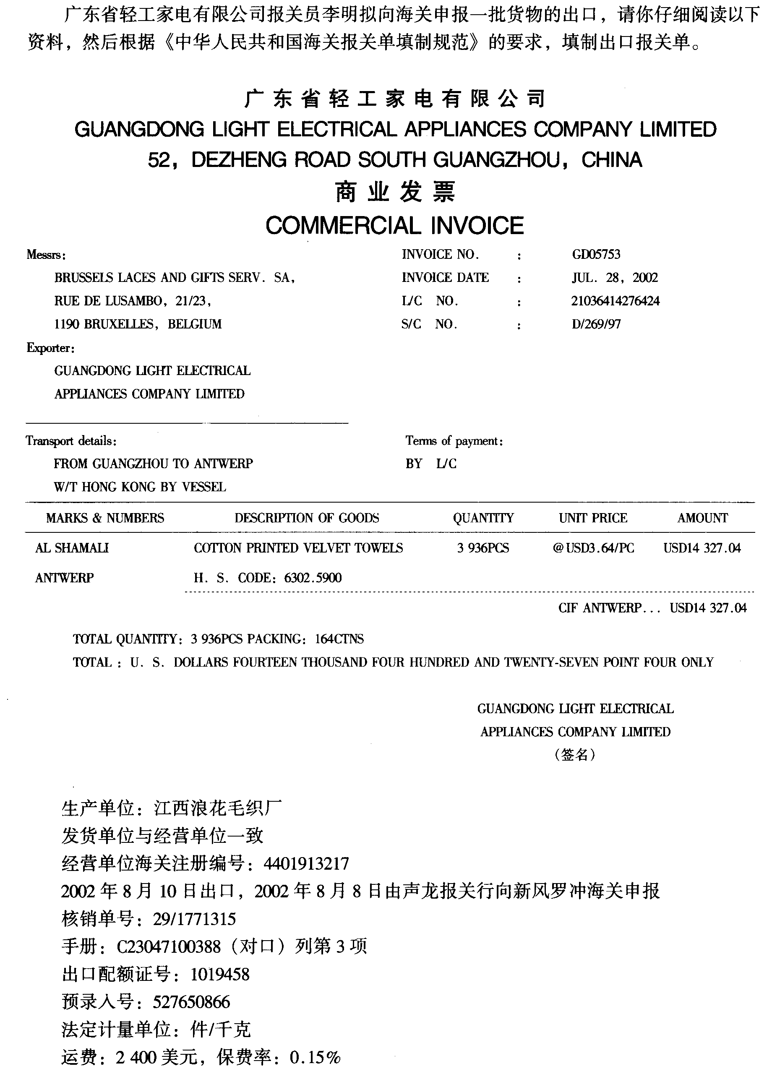

Slide 170
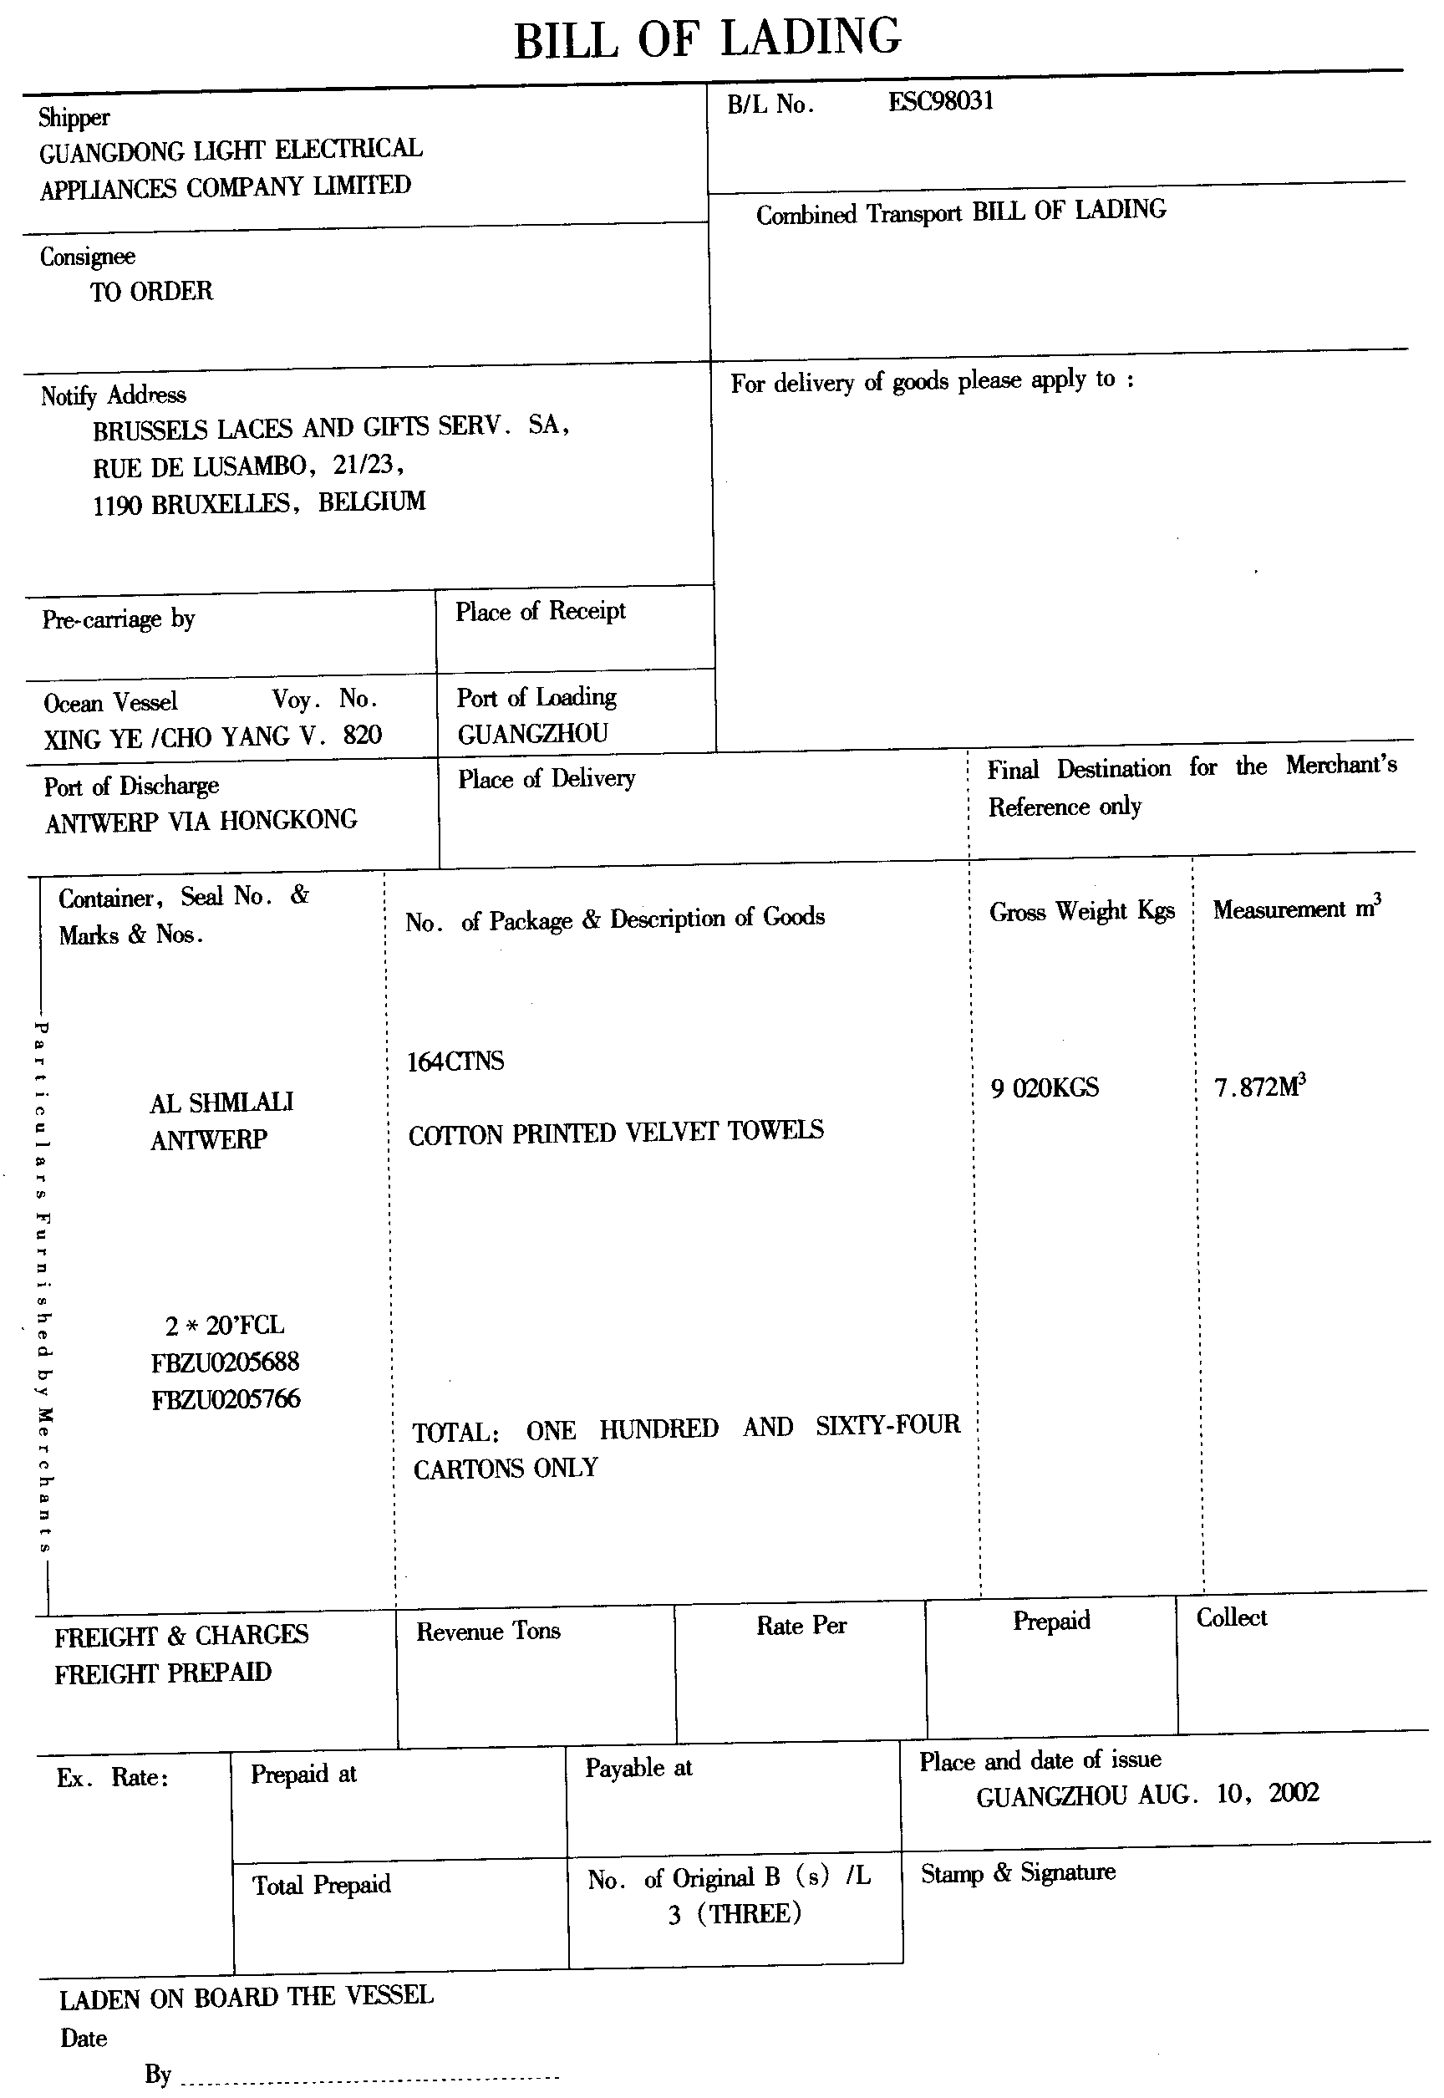

Slide 171
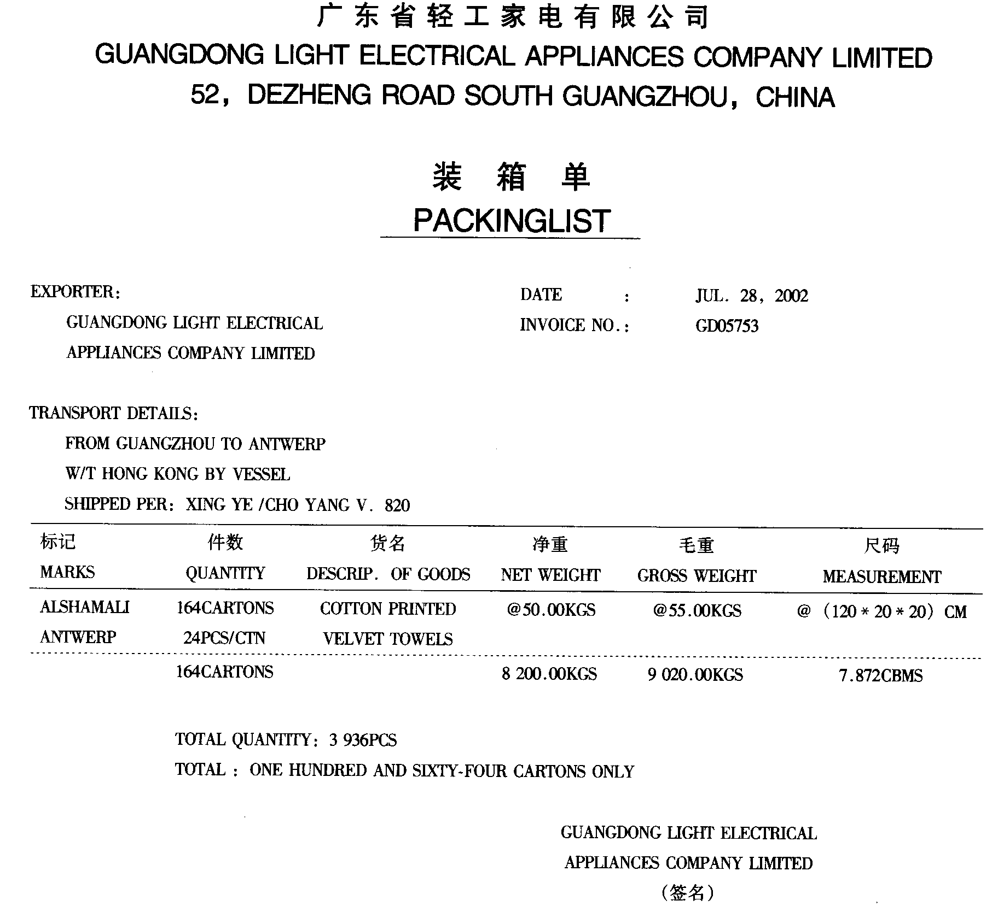

Slide 172
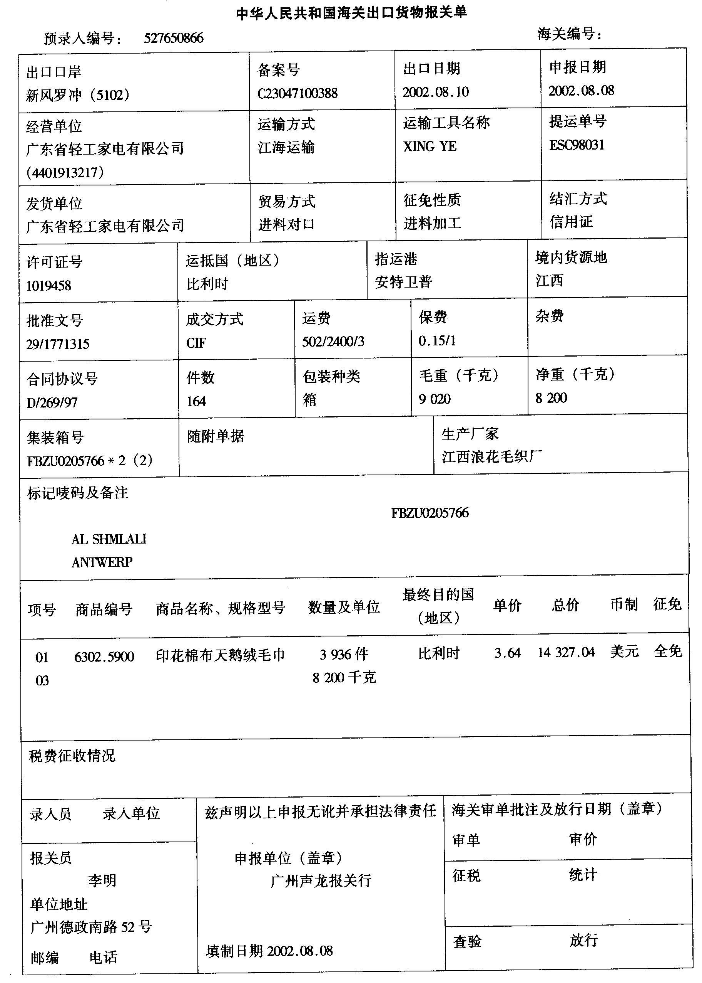

Slide 173
进口报关单操作
广东省机械进出口集团公司(4401913038)拟进口货物一批，海关编号为510278532。请根据以下资料填制进口报关单。

Slide 174
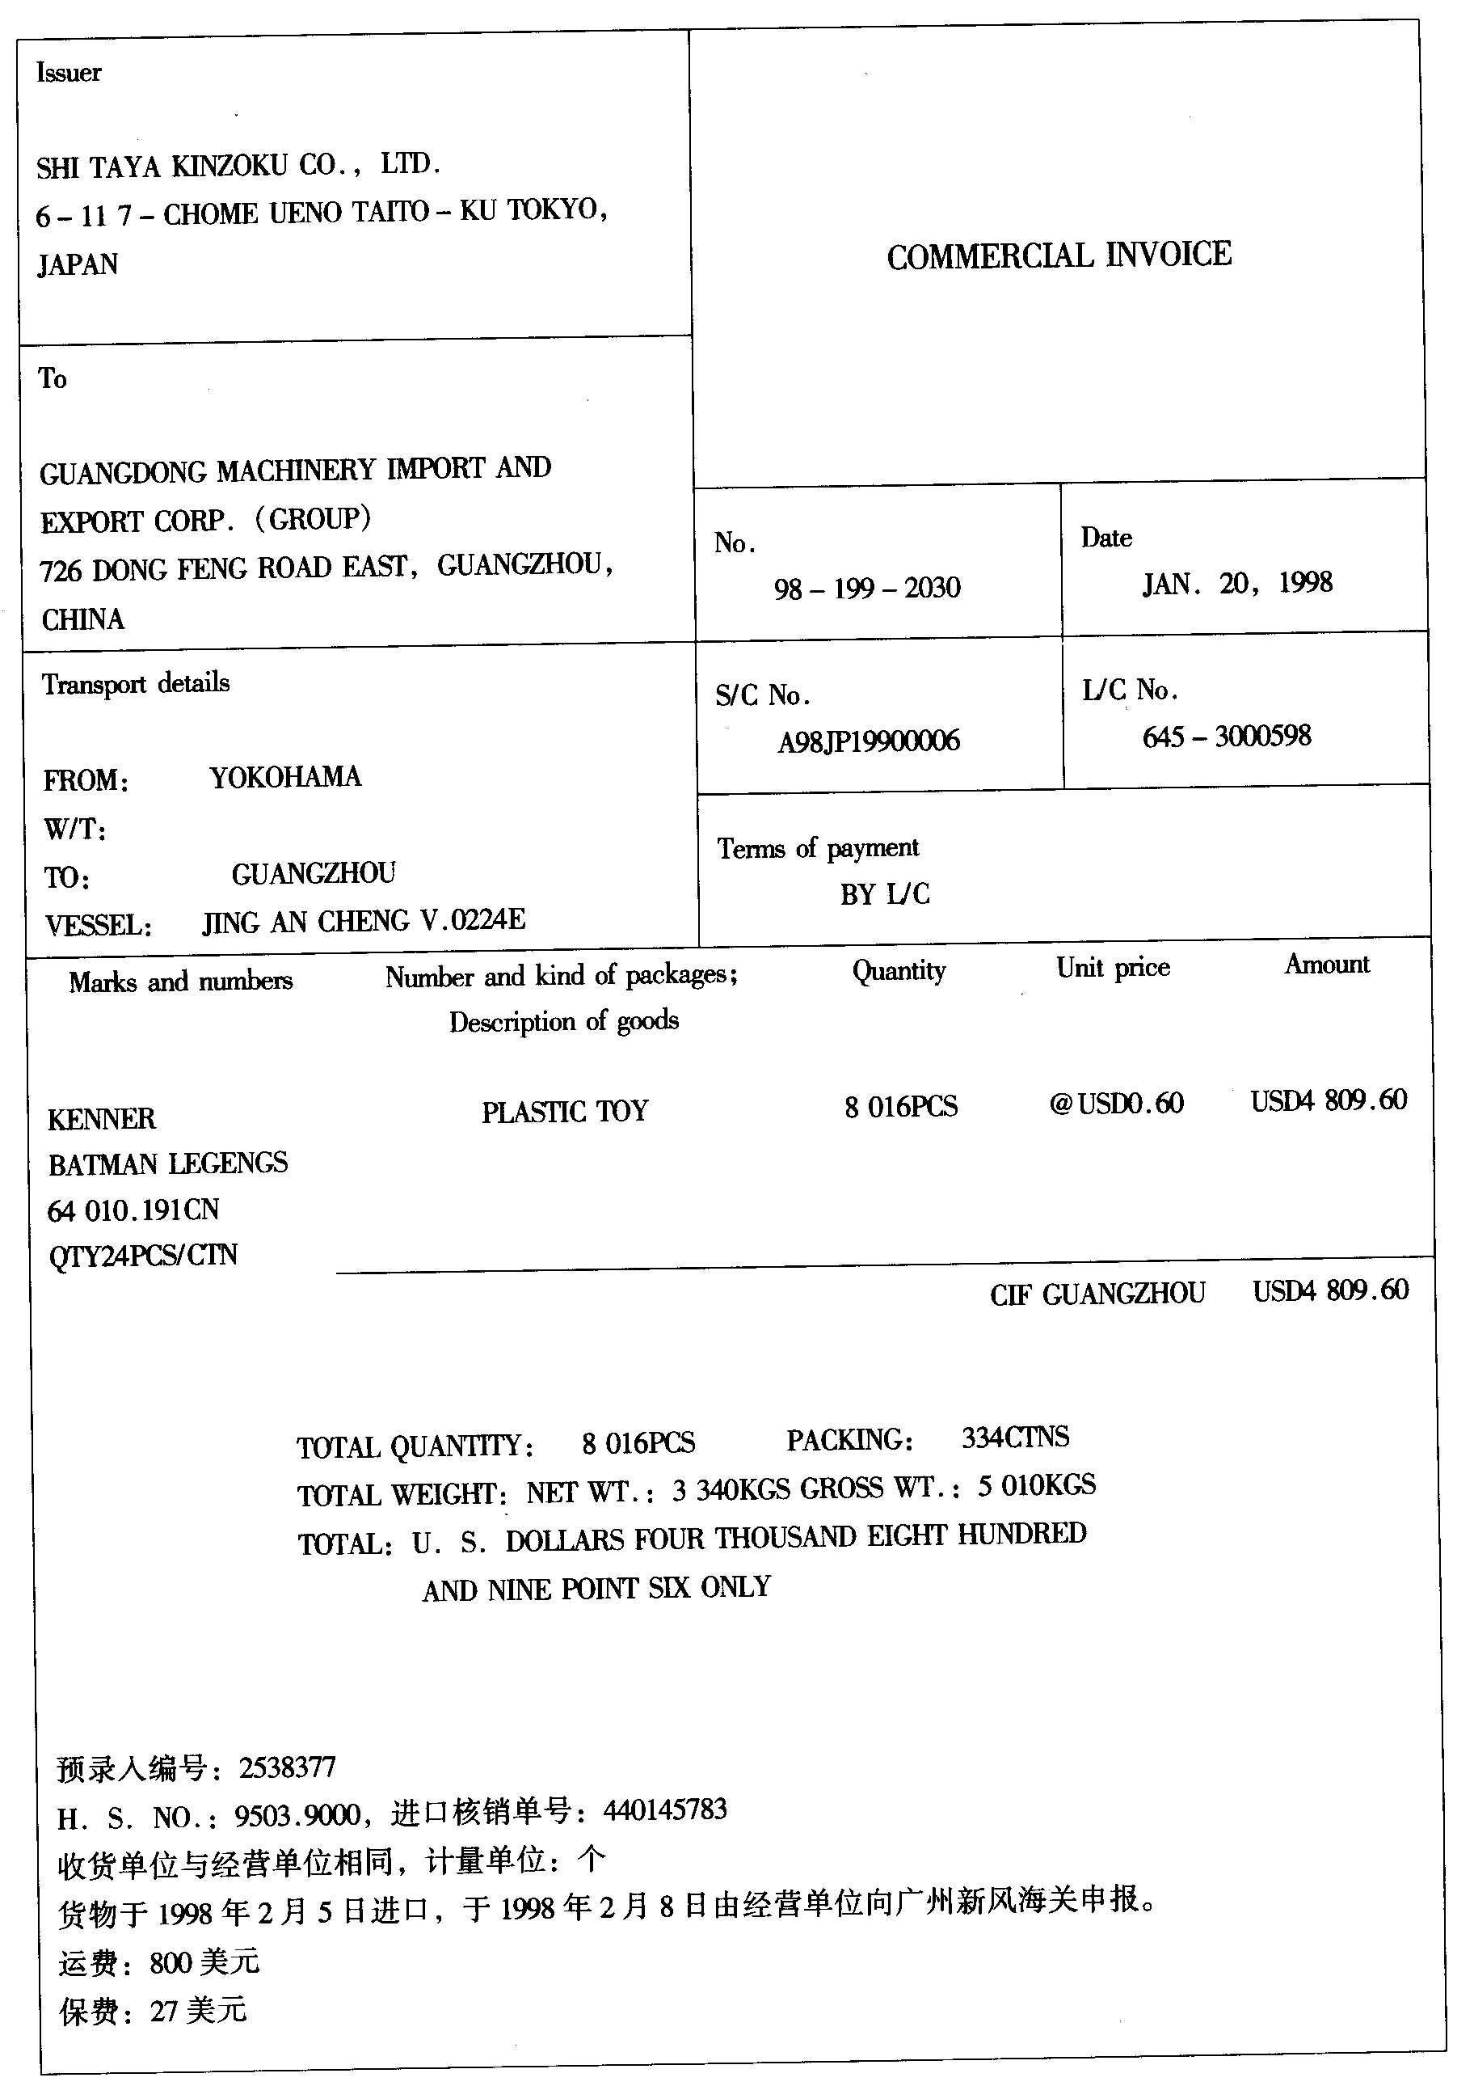

Slide 175
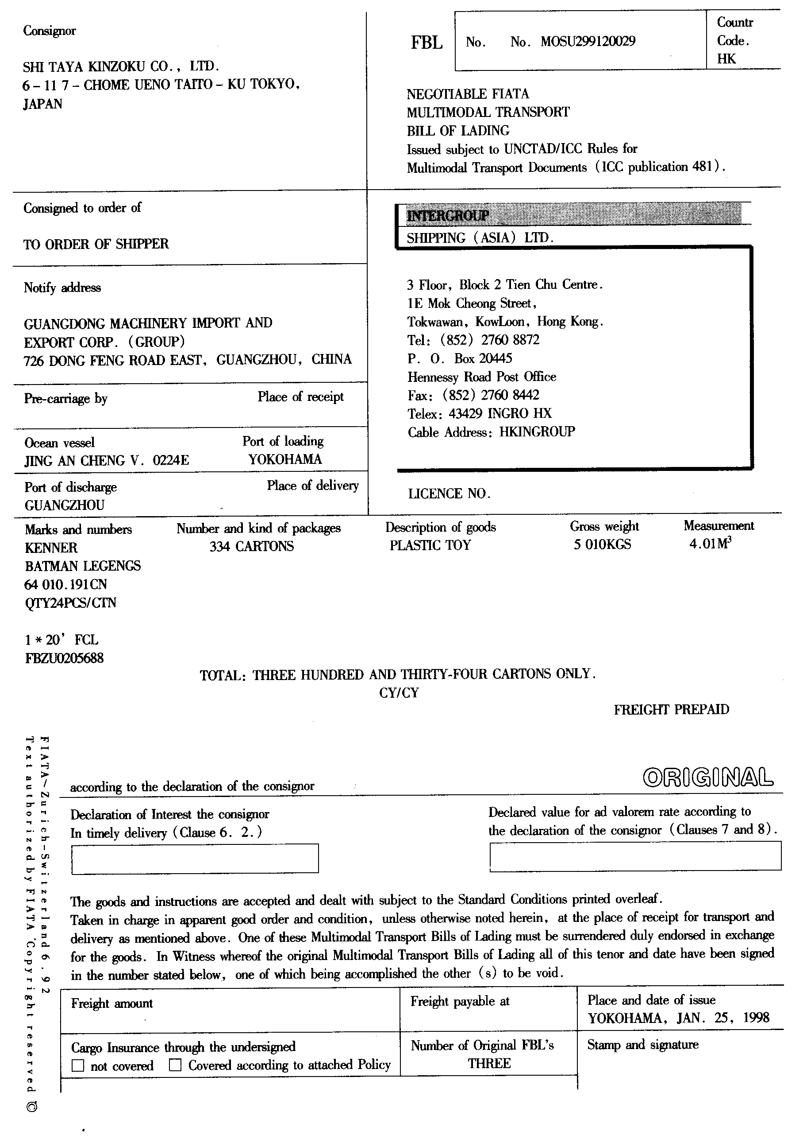

Slide 176
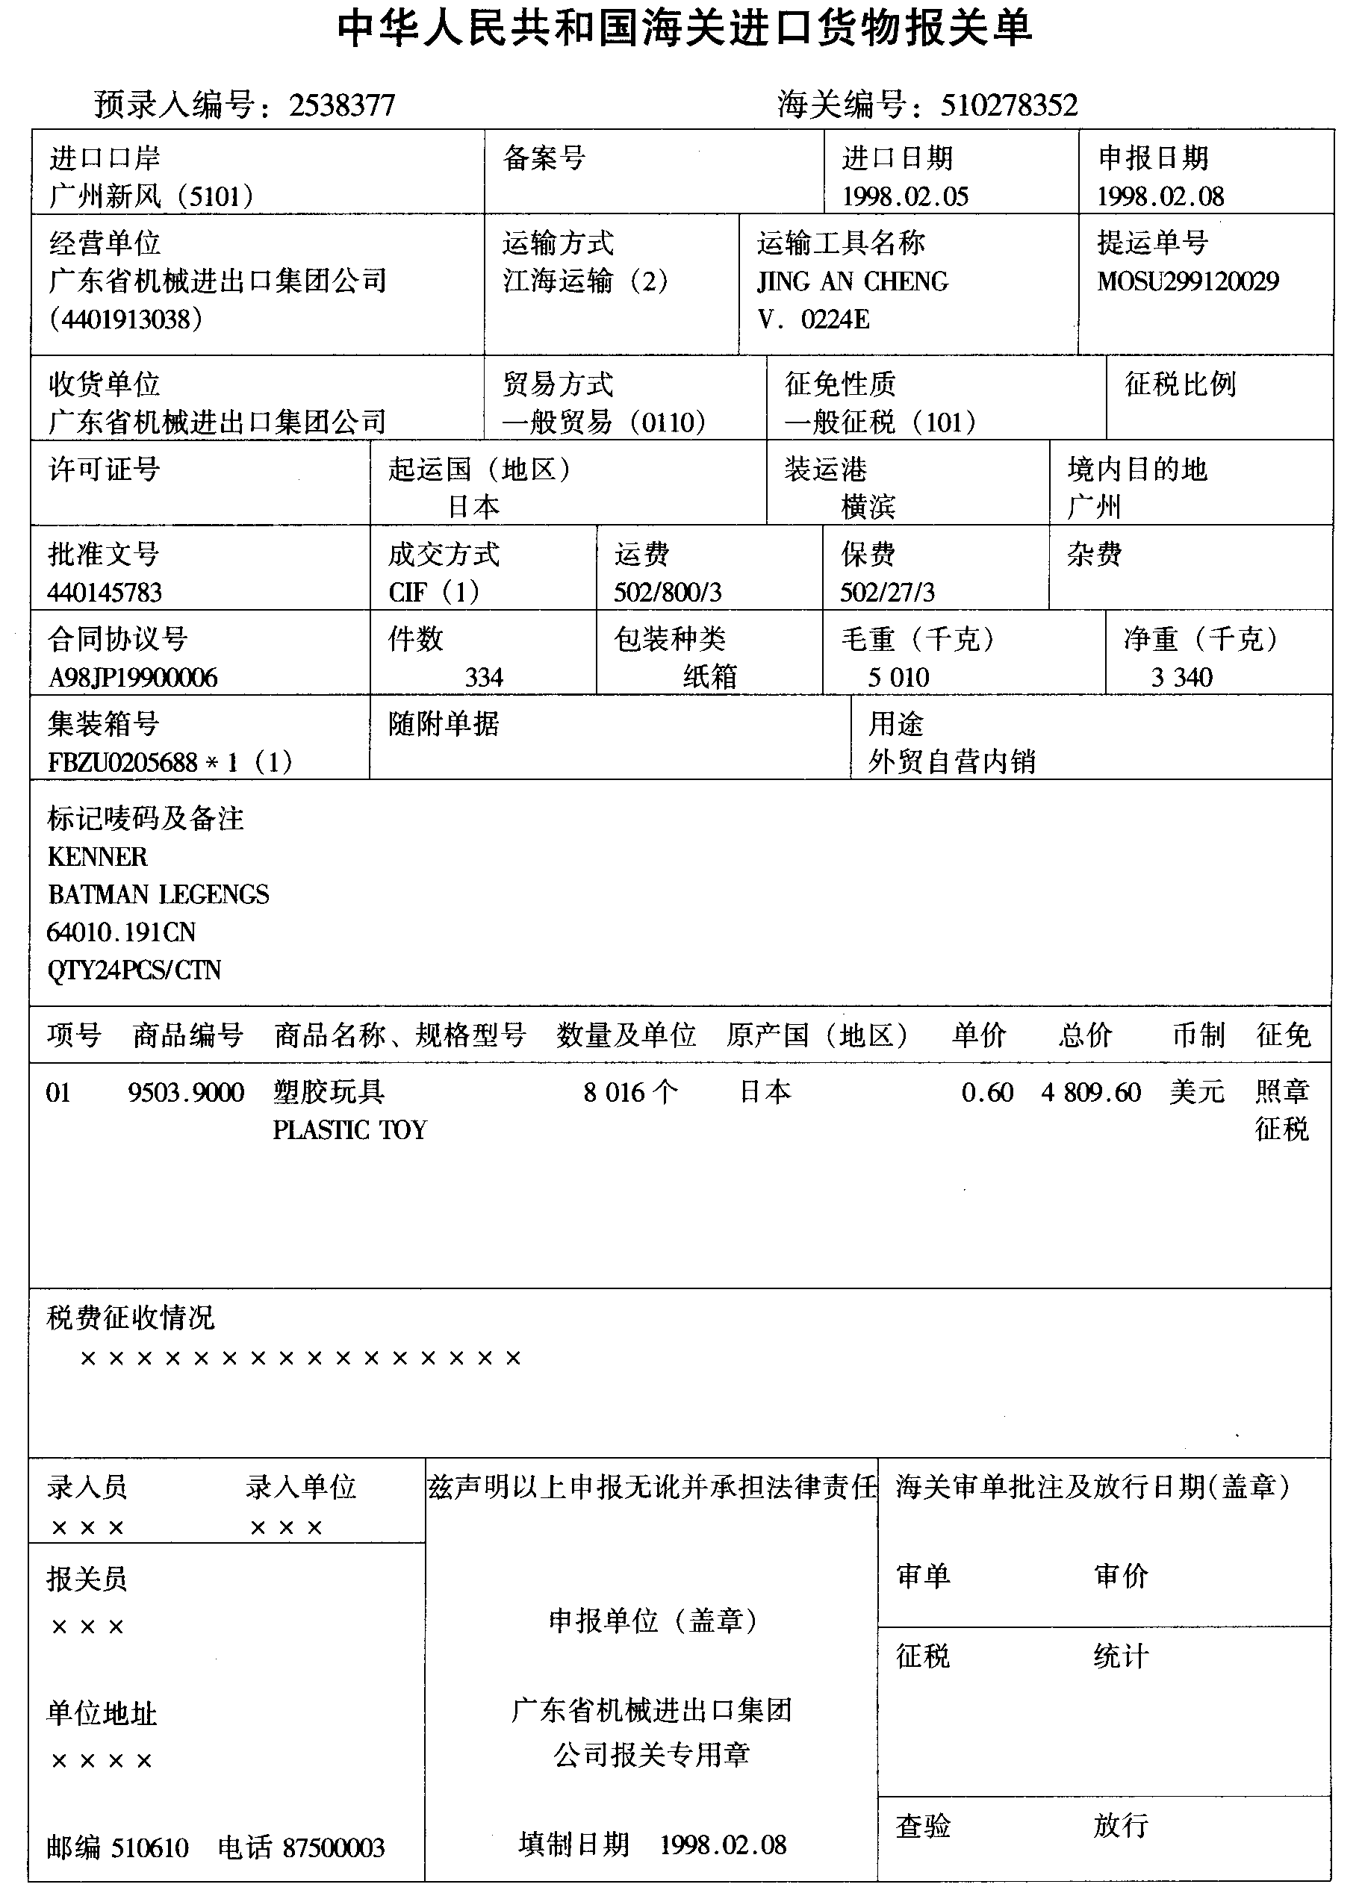

Slide 177
国际货物检验检疫业务
第一节 国际货运检验检疫概述
第二节 进出口商品检验检疫的项目
第三节 商品检验检疫管理

Slide 178
思考：
为什么要检验检疫？
检验检疫的作用、目的是什么啊？
检验检疫的内容包括什么？
货物只能在装运港检验吗？
哪个公司出具的检验证明有效呢？

Slide 179
商检的产生
在不断发展的国际贸易活动中，由于贸易的商品品种繁多、质量各异、数量巨大，同时买卖 方又远隔千山万水，难以直接对交接的货物进行检验、清点，因而客观上需要有一个权威、公正的第三方公证鉴定机构对贸易的商品质量、数量、重量、装运条件以及发生意外造成的货损等进行检验和鉴定，其检验鉴定的结果能够为买卖双方及有关方面所接受，从而有利于贸易活动的顺利进行。
一些国家的政府也认识到成立国家检验管理机构、颁布商品检验的法律法规和标准以保证进出口商品的质量、保障国家和人民利益不受损害的重要性。

Slide 180
案例分析
案例1：美国美泰公司玩具召回案例
美国最大玩具商美泰公司8月14日宣布，全球召回1820万件中国产玩具。理由是由于中国产玩具涂层铅超标。
然而21日对其召回中国产铅涂层玩具向中国表示道歉，称事件的主要责任在与美泰公司的设计存有缺陷，而且召回玩具的数量也被扩大了。

Slide 181
为什么会道歉？
经检验：召回的玩具中只有240万件是由于广州佛山的2家玩具工厂使用涂料含铅量超标，而其余的1580万件玩具是由于美泰公司设计的缺陷，高能磁铁松动，导致儿童误食造成肠穿孔。
在召回事件发生之后，美泰公司已经宣布计划提升其安全系统，对其产品供应商给与资质考察，并提高对生产过程的随机检查的频率。

Slide 182
分析总结得出：
1、是提高出口商品品质和竞争力的重要举措
2、是提高出口国商品国际信誉的必要措施
3、是国家实施对进出口商品品质管制的重要手段
4、是维护进口国利益的重要手段。
5、商检机构依法对进出口商品实施检验工作是买卖合同中重要内容之一
6、是买卖双方办理结算及提出索赔或理赔的依据

Slide 183
第二节 检验检疫
检验检疫：一般是指卫生检疫、动植物检疫、商品检验的总称。
国际货物的检验检疫是国际贸易顺利进行的重要环节。
国际货物的检验检疫是一种技术规范和行政措施。

Slide 184

出入境检验检疫工作的主要目的
1. 对进出口商品进行检验、鉴定和监督管理，加强进出口商品检验工作，规范进出口商品检验行为，维护社会公共利益和进出口贸易有关各方的合法权益，促进对外贸易顺利发展。
2. 对出入境动植物及其产品，包括其运输工具、包装材料的检疫和检疫和监督管理，防止危害动植物的病菌、害虫、杂草种子及其他有害生物由国外传入或国内传出，保护我国农、林、渔、牧业生产和国际生态环境与人类的健康。

Slide 185

出入境检验检疫工作的主要目的
3. 对出入境人员、交通工具、运输设备以及可能传播检疫传染病的行李、货物、邮包等物品实施国境卫生检疫和口岸卫生监督，防止传染病由国外传入或由国内传出，保护人类健康。
4. 出入境检验检疫机构按照协议建立 有关制度，在保护我国人民的健康和安全及我国动植物生命和健康的同时采取有效措施，打破国处技术壁垒。

Slide 186
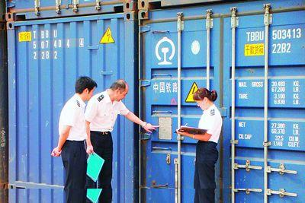
出入境集装箱检验检疫
经检验检疫机构检验检疫合格的，准予放行；不合格的，按有关规定处理。

Slide 187

出入境交通工具、人员检验检疫
入境的交通工具，人员在口岸检验检疫机构指定的地点实施检疫。
出境的交通工具，必须在最后离开的国境口岸接受检疫。

Slide 188


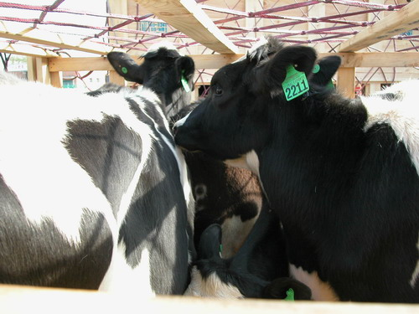

动植物检验检疫

Slide 189
一.国际货物检验检疫的含义和作用
（一）含义
国际货物检验检疫：商检。
（二）作用
1.把关作用
2.服务作用
（1）促进进出口商品质量的提高
（2）对进出口商品提供单据证明
（3）收集和提供与进出口商品质量、检验有关的信息

Slide 190
国际上商品检验机构的类型
    1、官方检验机构
    官方检验机构是指由国家或地方政府投资，按照国家有关法律法令对出入境商品实施强制性检验、检疫和监督管理的机构。例如美国食品药物管理局(FDA)、美国动植物检疫署、美国粮食谷检验署、日本通商省检验所等。
    2、半官方检验机构
    半官方检验机构是指一些有一定权威的、有国家政府授权、代表政府行使某项商品检验或某一方面检验管理工作的民间机构，例如，根据美国政府的规定，凡是进口与防盗信号、化学危险品以及电器、供暖、防水等有关的产品，必须经美国担保人实验室(Underwriter’s Laboratory)这一般官方检验机构检验认证合格，并贴上该实验室的英文缩写标志”UL”，方可进入美国市场。
    3、非官方检验机构
    非官方检验机构主要是指由私人创办的、具有专业检验、鉴定技术能力的公证行(Lloyd’s Surveyor)、瑞士日内瓦通用鉴定公司(Societe Gnerale de surveillance S .A . ,SGS)等。

Slide 191
二.出入境检验检疫机构及其职责
历史：16世纪法国首先建立。目前世界上有1000多家。
1.国际著名的检验检疫机构
（1）瑞士通用公证行（SGS）
（2）英国劳氏船级社（LR）
（3）英国英之杰检验集团 （IITS）
（4）美国食品和药物管理局（FDA）
（5）美国粮谷检验署（FGES）
（6）日本海事鉴定协会 （NKKK）
（7）法国国家实验室检测中心等

Slide 192
2.我国的检验检疫机构
    在我国，主要全国出入境商品检验、检疫、鉴定和管理工作的机构是中华人民共和国国家出入境检验检疫局及其设在各地的分支机构，通常习称为国家商检部门。为了改善我国社会主义市场经济下的质量管理体制，充分发挥质量监督和检验、检疫的作用，以适应我国加入WTO和同国际接轨的需要，2019年4月10日国务院宣布将国家质量技术监督局与国家出入境检验检疫局合并，成立了中华人民共和国质量监督检验检疫总局。
    国家商品检验检疫局的任务主要有三项：一是对重点进出口商品实施法定检验；二是对其指定或者认可的检验机构的进出口商品实施监督管理；三是办理进出口商品的鉴定业务。

Slide 193
中国检验检疫总局

Slide 194
口岸检验检疫局

Slide 195
哪些商品需要商检？
服装类：梭织服装一般都需要商检，针织服装羊毛或兔毛含量超过50%需要做商检，
鞋类：常见的鞋，如PVC鞋、塑料鞋、布鞋、皮鞋、人造革鞋、拖鞋等都需要商检。
玩具类：塑料玩具、填充玩具、智力玩具、电动玩具都需要商检。
布匹类：棉布（含棉60%以上）需要商检
五金制品类：不锈钢厨具、螺丝、螺母需要商检
陶瓷类：日用瓷、工艺瓷、卫生瓷、建筑瓷都需要商检
竹、木、滕、柳、茫、草制品，无论制成任何产品，都需要植检。（问题：处理过的木材需要植检么？）

Slide 196
商品检验费用？
费用：根据申报商检的货物价值来收取费用。一般在货值的千分之二左右。定价依据是用于出口报关的发票上显示的货值。

Slide 197
2.我国进出口商品检验检疫机构及其职责
国家质量监督检验检疫总局以及设在口岸的中国出入境检验检疫局。
职责：
（1）法定检验检疫
（2）办理鉴定业务
（3）监督管理

Slide 198
第二节 进出口商品检验检疫的项目
1.质量检验
（1）外观质量
（2）内在质量
1）成分检验
2）性能检验
2）机械性能检验
4）使用性能检验
（3）特点质量检验

Slide 199
二.数量和重量检验
三.包装检验
四.出口商品装运技术检验
1.船舱检验
2.进出口集装箱鉴定
3.监视装载
4.积载鉴定
5.货载衡量鉴定

Slide 200
五.出入境动植物检验
六.进出口商品鉴定
1）进出口商品质量鉴定
2）装运技术条件鉴定
3）集装箱鉴定
4）外商投资财产鉴定
5）其他鉴定业务
七.出入境卫生检疫

Slide 201
第三节 商品检验检疫管理
一 检验检疫程序：
1.报检
2.抽样
3.检验
4.签发证书

Slide 202
商检程序？
1)商检机构受理报验。首先由报验人填写“出口检验申请书”，并提供有关的单证和资料，如外贸合同、信用证、厂检结果单正本等；商检机构在审查上述单证符合要求后，受理该批商品的报验；如发现有不合要求者，可要求申请人补充或修改有关条款。
2)抽样。由商检机构派员主持进行，根据不同的货物形态，采取随机取样方式抽取样品。报验人应提供存货地点情况，并配合商检人员做好抽样工作。
3)检验。检验部门可以使用从感官到化学分析、仪器分析等各种技术手段，对出口商品进行检验，检验的形式有商检自验、共同检验、驻厂检验和产地检验。
4)签发证书。商检机构对检验合格的商品签发检验证书，或在“出口货物报关单”上加盖放行章。出口企业在取得检验证书或放行通知单后，在规定的有效期内报运出口。

Slide 203
1.报检
（1）报检的范围
（2）入境报检
（3）处境报检
（4）报检及证单的更改
（5）报检时限和地点

Slide 204
2.抽样
（1）登船抽样
（2）甩包抽样
（3）翻垛抽样
（4）出厂、进仓抽样
（5）包装前抽样
（6）生产过程抽样
（7）装货抽样
（8）开沟抽样
（9）流动间隔抽样

Slide 205
3.检验
4.签发证书
（1）签发商检证书
（2）签发商检证单
（3）法定检验出口商品的放行

Slide 206
我国检验检疫机构签发的主要检验证书
1.品质检验证书(Inspection Certificate of Quality) ，是证明进出口商品的质量、规格等i级等实际情况的证明文件。具体证明进出口商品的质量、规格是否符合买卖合同或有关规定。
2.重量或数量检验证书(Inspection Certificate of Weight or Quantity) ，是证明进出口商品的重量或数量的证件。其内容为货物经何种计重方法或计量单位得出的实际重量或数量，以证明有关商品的重量或数量是否符合买卖合同的规定。
3.包装检验证书(Inspection Certificate of Packing) ，是用于证明进出口商品包装及标志情况的证书。进出口商品包装检验，一般列入品质检验证书或重量(数量)检验证书中证 明，但也可根据需要单独出具包装检验证书。

Slide 207
4.兽医检验证书( Veterinary Inspection Certificate) ，是证明出口动物产品经过检疫合格的证件，适用于冻畜肉、冻禽、禽畜肉罐头、冻兔、皮张、毛类、绒类、猪鬓、肠衣等出口商品。 凡加上卫生检验内容的，称兽医卫生检验证书 (Veterinary Sanitary Inspection Certificate)。
5.卫生检验证书( Sanity Inspection Certificate)，亦称健康检验证书(Inspection Certificate of Health)，是证明可供人类食用或使用的出口动物产品、食品等经过卫生检验或检 合格的证件。适用于肠衣、罐头、冻鱼、冻虾、食品、蛋品、乳制品、蜂蜜等。
6.消毒检验证书 (Inspection Certificate of Disinfection) ，是证明出口动物产品经过消处理，保证卫生安全的证件。适用于猪鬓、马尾、皮张、山羊毛、羽毛、人发等商品。其证明内容也可在品质检验证书中附带。

Slide 208
7. 熏蒸证书 (Inspection Certificate of Fumigation) ，是证明出口粮谷、油籽、豆类、皮张等商品，以及包装用木材与植物性填充物等，已经经过熏蒸灭虫的证件。主要证明使用的药物、熏蒸的时间等情况。如国外不需要单独出证，可将其内容列入品质检验证书中。
8. 温度检验证书(Certificate of Temperature) ，是证明出口冷冻商品温度的证书。如国外仅需证明货物温度，不一定要单独的温度检验证书，可将测温结果列人品质检验证书
9. 残损检验证书(Inspection Certificate on Damaged Cargo)，简称验残证书，是证明进口商品残损情况的证书。主要内容为确定商品的受损情况和对使用、销售的影响，估定损失程度，判断致损原因，作为向发货人或承运人或保险人等有关责任方索赔的有效证件。

Slide 209
10.船舱检验证书 (Inspection Certificate on Tank/Hold) ，是证明承运出口商品的船舶清洁、牢固、冷藏效能及其他装运条件是否符合保护承载商品的质量和数量完整与安全的要求的证书。
11.货载衡量检验证书 (Inspection Certificate on Cargo Weight & Measurement)，亦称衡量检验证书，是证明进出口商品的重量、体积吨位的证书。它是作为计算运费和制定配载计划的依据。
12. 价值证明书（Certificate of Value），主要用于证明发票所列商品的价格真实正确。

Slide 210
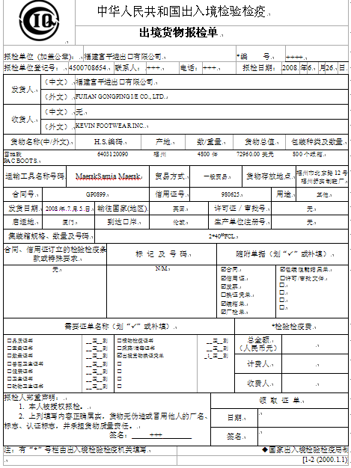
报检单

Slide 211
实训：制作出境货物报检单和办理报检操作

Slide 212


一、实训目的
_{能根据商业发票、装箱单和}
_{其他相关信息制作出境货物报检单 。}

Slide 213

二、实训内容
_{实训项目4-1}
_{实训项目4-2}
_{实训项目4-3}

Slide 214
三、实训步骤
_{打开单证实训系统192.168.63.4/doc，}
_{到“我的练习”找到实训4}
_{了解制单背景，熟悉外贸合同条款。}
_{通读商业发票、装箱单和相关信息}
_{进入模板管理，下载“0502_出境货物报检单.doc ” ，}
_{完成根据商业发票、装箱单等信息制作报检单、}
_{报检委托书。}

Slide 215
业务背景4-1
实训4-1上接实训3-1：制作订舱委托书和办理订舱操作，因为雪地靴6403120090的监管证件代码是B，即出境货物通关单，属于法定检验商品，所以福建宫平进出口有限公司外贸单证员在2008年6月26日，要根据下面的商业发票、装箱单和以下信息制作出境货物报检单，向福建省出入境检验检验局报检。

Slide 216
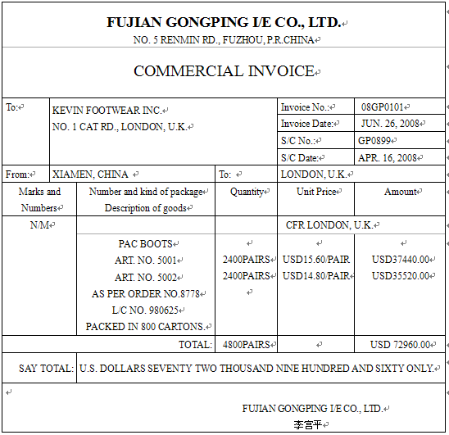
商业发票

Slide 217
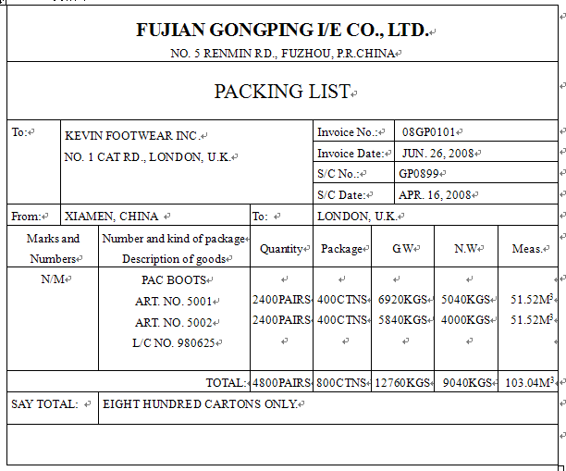
装箱单

Slide 218
福建宫平进出口有限公司的登记号为4500708654，属国营有限责任公司；福州舒实制鞋厂的地址：福建省福州市北京路12号，邮编350001，属私营有限责任公司。
其他信息

Slide 219
业务背景4-2
实训4-2上接实训3-2：制作订舱委托书和办理订舱操作，因为罐装蘑菇2003101100的监管证件代码是B，即出境货物通关单，属于法定检验商品，所以南京辉皇食品有限公司外贸单证员在2007年11月26日，要根据下面的信用证、商业发票、装箱单和以下信息制作出境货物报检单，向南京市出入境检验检验局报检。
信用证、商业发票、装箱单、其他信息：南京辉皇食品有限公司的登记号为3201003850，属私营有限责任公司。

Slide 220
业务背景4-3
实训4-3上接实训3-3：制作订舱委托书和办理订舱操作，因为门拉手8302420000的无监管条件，无需办理法定报检；水平仪9015300000的监管证件代码是B，即出境货物通关单，属于法定检验商品，所以青岛联江有限公司外贸单证员在2008年6月10日，要根据下面的合同、商业发票、装箱单和以下信息制作报检委托书，委托慈溪市天山五金厂向宁波市出入境检验检验局报检，报检前慈溪市天山五金厂外贸单证员需制作出境货物报检单。

Slide 221
已有信息：合同、发票、装箱单
其他信息：
（1）装运时间：2008年6月26日；
（2）青岛联江有限公司的登记号为5201056356，属私营有限责任公司；慈溪市天山五金厂的登记号为5201056399，地址：慈溪市采网路76号，邮编315353，属私营有限责任公司。
外贸单证员的工作任务包括：
任务1：制作出境货物报检单；
任务2：制作报检委托书；
任务3：办理报检手续。

Slide 222
示范操作：实训4-1
报检单
依 据
其他信息：
福建宫平进出口有限公司的登记号为4500708654

Slide 223
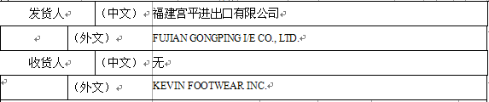
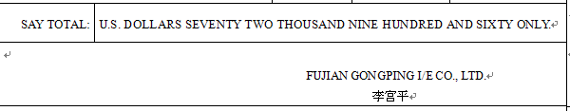

报检单
依 据
发货人：发票中出票人
收货人：发票上的受票人

Slide 224
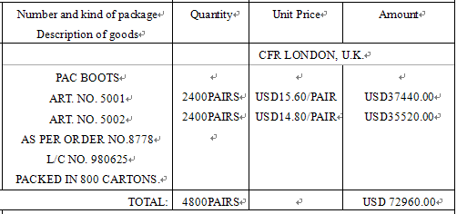
报检单
依 据
货物名称：发票中货物描述
H.S.编码：其他信息中获得
产地：货物生产地省、市、
县名
数量、总值、包装：
发票相应栏目

Slide 225

报检单
依 据
运输工具：根据上一个实训信息
贸易方式：根据海关规范
货物存放地点：根据业务给出的“其他信息”
用途：从9个选项选择（1）种用或繁殖；（2）食用；（3）奶用；（4）观赏或演艺；（5）伴侣动物；（6）试验；（7）药用；（8）饲用；（9）其他。

Slide 226

报检单
依 据
发货日期：货物实际出境日期
集装箱规格数量号码：根据订舱相关信息

Slide 227
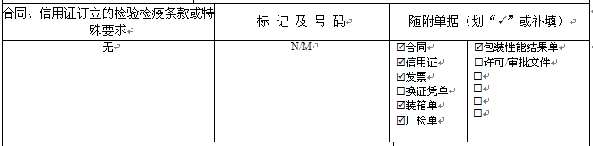

报检单
依 据

Slide 228
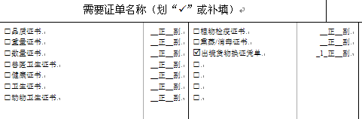
报检单
依 据
产地和报关地不一致领取换证凭单/凭条

Slide 229
报检单
_{签名:}
_{由持有《报检员证》的报检员手签。}
_{检验检疫费用:}
_{由检验检疫机构计费人员核定费用后填写，如熏蒸费和消毒费等。}

Slide 230
报检单

Slide 231
示范操作：实训4-2
报检单
依 据
其他信息：
南京辉皇食品有限公司的登记号为3201003850，属私营有限责任公司。

Slide 232
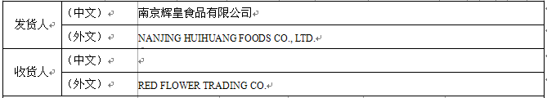
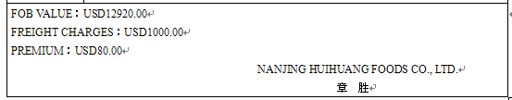

报检单
依 据
发货人：发票中出票人
收货人：发票上的受票人

Slide 233
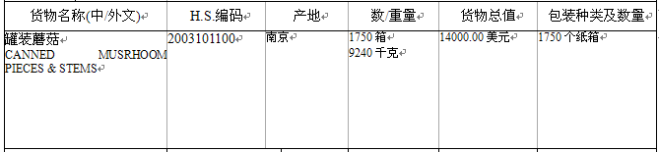
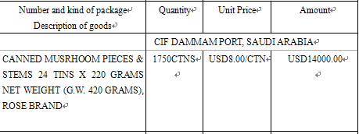
报检单
依 据
货物名称：发票中货物描述
H.S.编码：其他信息中获得
产地：货物生产地省、市、
县名
数量、总值、包装：
发票相应栏目

Slide 234

报检单
依 据
运输工具：不清楚可笼统写
贸易方式：根据海关规范
货物存放地点：公司地址
用途：从9个选项选择（1）种用或繁殖；（2）食用；（3）奶用；（4）观赏或演艺；（5）伴侣动物；（6）试验；（7）药用；（8）饲用；（9）其他。

Slide 235

报检单
依 据
发货日期：货物实际出境日期
集装箱规格数量号码：根据订舱相关信息

Slide 236
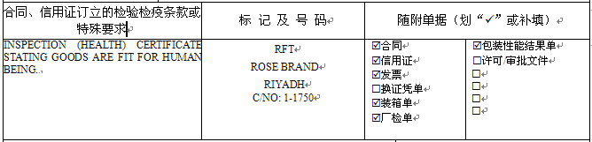
报检单
依 据
46A:+ INSPECTION (HEALTH) CERTIFICATE FROM C.I.Q.
(ENTRY-EXITINSPECTION AND QUARANTINE
_{OF THE PEOOPLES REP. OF CHINA)}
STATING GOODS ARE FIT FOR HUMAN BEING.

Slide 237
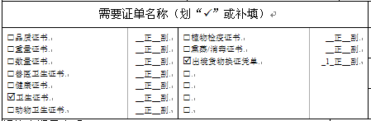
报检单
依 据
产地和报关地不一致领取换证凭单/凭条

Slide 238
报检单
_{签名:}
_{由持有《报检员证》的报检员手签。}
_{检验检疫费用:}
_{由检验检疫机构计费人员核定费用后填写，如熏蒸费和消毒费等。}

Slide 239
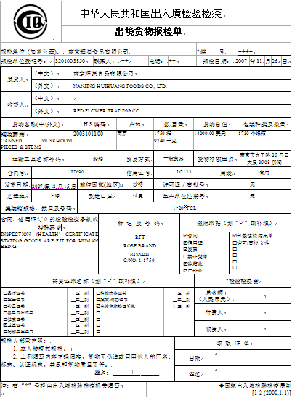
报检单

Slide 240
示范操作：实训4-3
报检单
依 据
其他信息：
慈溪市天山五金厂的登记号为5201056399 。

Slide 241
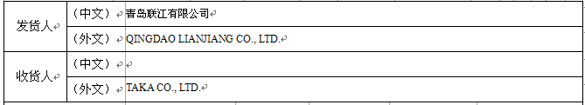
报检单
依 据
发货人：合同卖方
收货人：合同买方

Slide 242


报检单
依 据
货物名称：发票中货物描述
H.S.编码：其他信息中获得
产地：货物生产地省、市、县名
数量、总值、包装：
发票相应栏目
合同：60 pieces/carton.

Slide 243

报检单
依 据
运输工具：不清楚可笼统写
贸易方式：根据海关规范
货物存放地点：公司地址
用途：从9个选项选择（1）种用或繁殖；（2）食用；（3）奶用；（4）观赏或演艺；（5）伴侣动物；（6）试验；（7）药用；（8）饲用；（9）其他。

Slide 244

报检单
依 据
发货日期：货物实际出境日期
集装箱规格数量号码：根据订舱相关信息

Slide 245
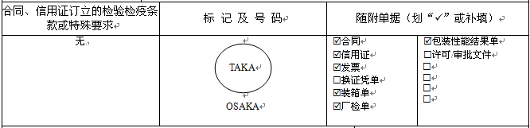

报检单
依 据

Slide 246
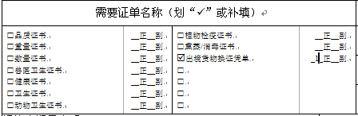
报检单
依 据
产地和报关地不一致领取换证凭单/凭条

Slide 247
报检单
_{签名:}
_{由持有《报检员证》的报检员手签。}
_{检验检疫费用:}
_{由检验检疫机构计费人员核定费用后填写，如熏蒸费和消毒费等。}

Slide 248
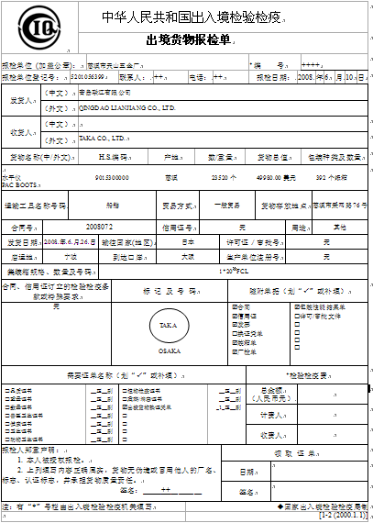
报检单

Slide 249
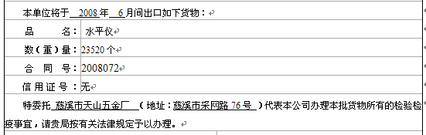
报检委托书

Slide 250
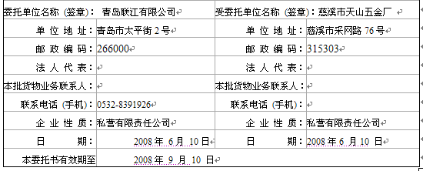
报检委托书

Slide 251
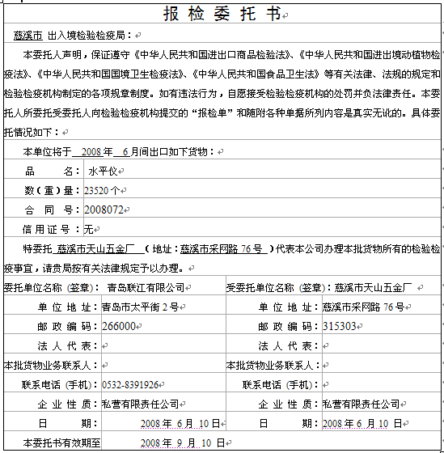
报检委托书

Slide 252
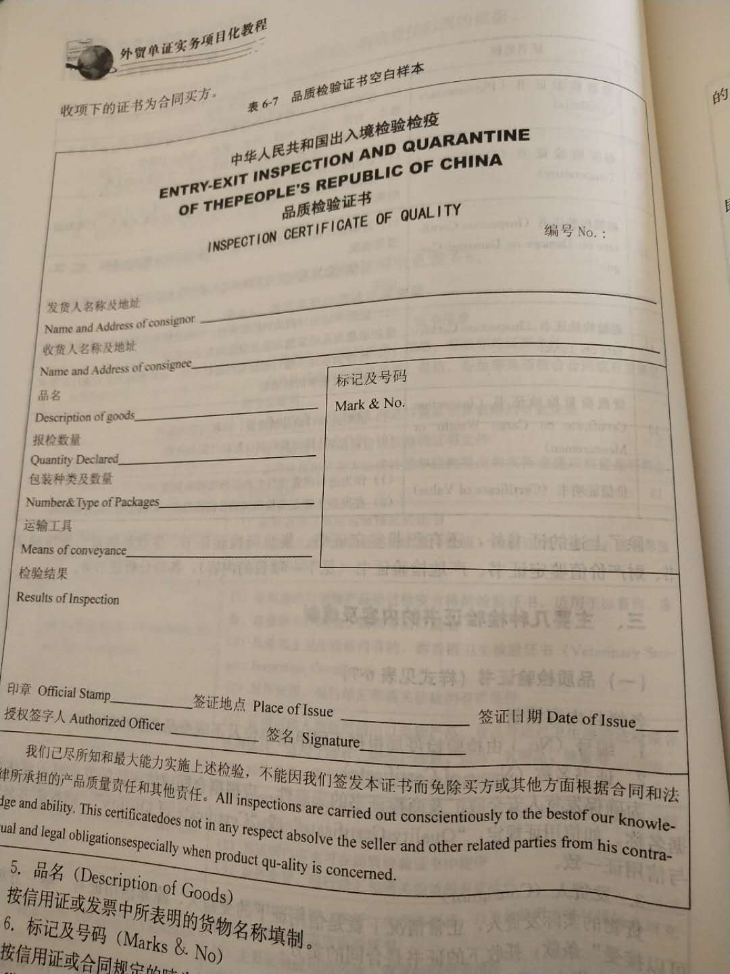

Slide 253
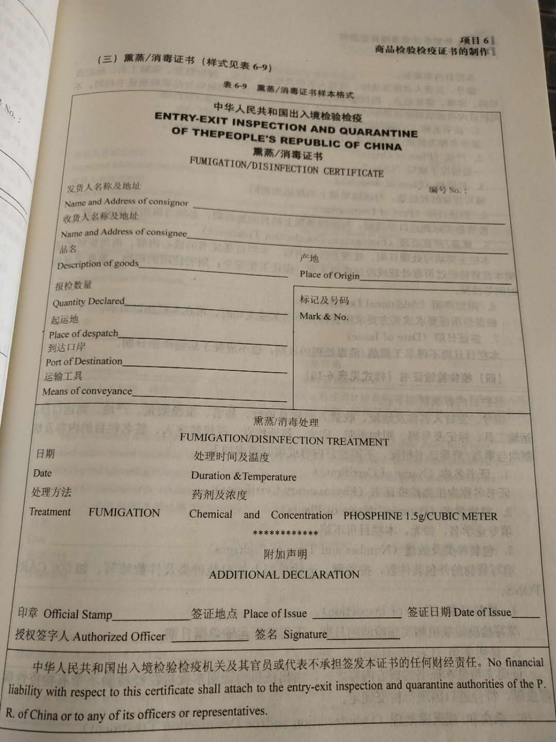

Slide 254
